Slide 1
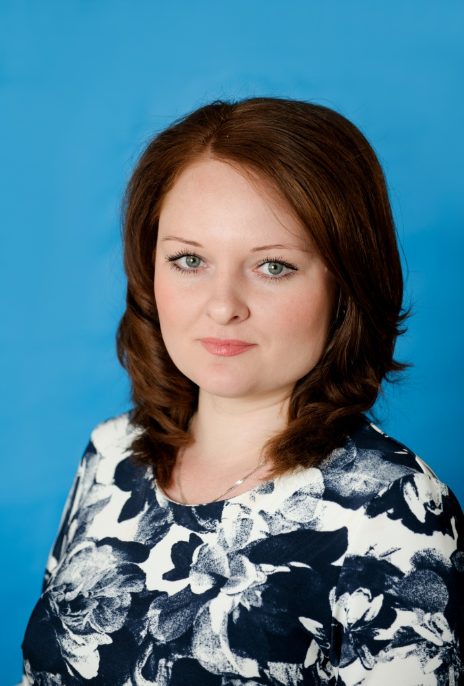
Министерство образования Республики Мордовия
ПОРТФОЛИО
Савиной Натальи Викторовны воспитателя
МДОУ «Детский сад №86 комбинированного вида» г. о. Саранск
Дата рождения: 06.09.1984 год
Профессиональное образование: «Учитель начальных классов»
№ диплома: 3392, дата выдачи: 30.06.2006 года
Профессиональная переподготовка: программа «Технологии дошкольного образования»
Квалификация: «Воспитатель»
№ диплома: 134, дата выдачи: 14.10.2015 года
Стаж педагогической работы: 14 лет
Общий трудовой стаж: 14 лет
Наличие квалификационной категории: первой
Дата последней аттестации: 20.02.2017 года
Звание: не имеет

Slide 2
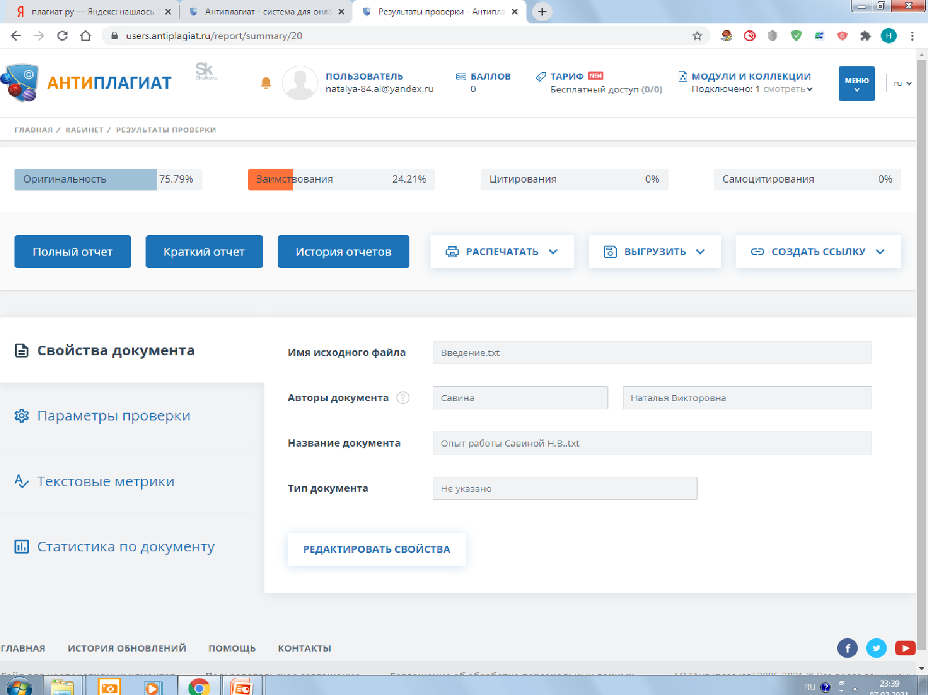
Представление инновационного педагогического опыта на сайте МДОУ «Детский сад №86 комбинированного вида»
https://ds86sar.schoolrm.ru/sveden/employees/10029/426654/

Slide 4
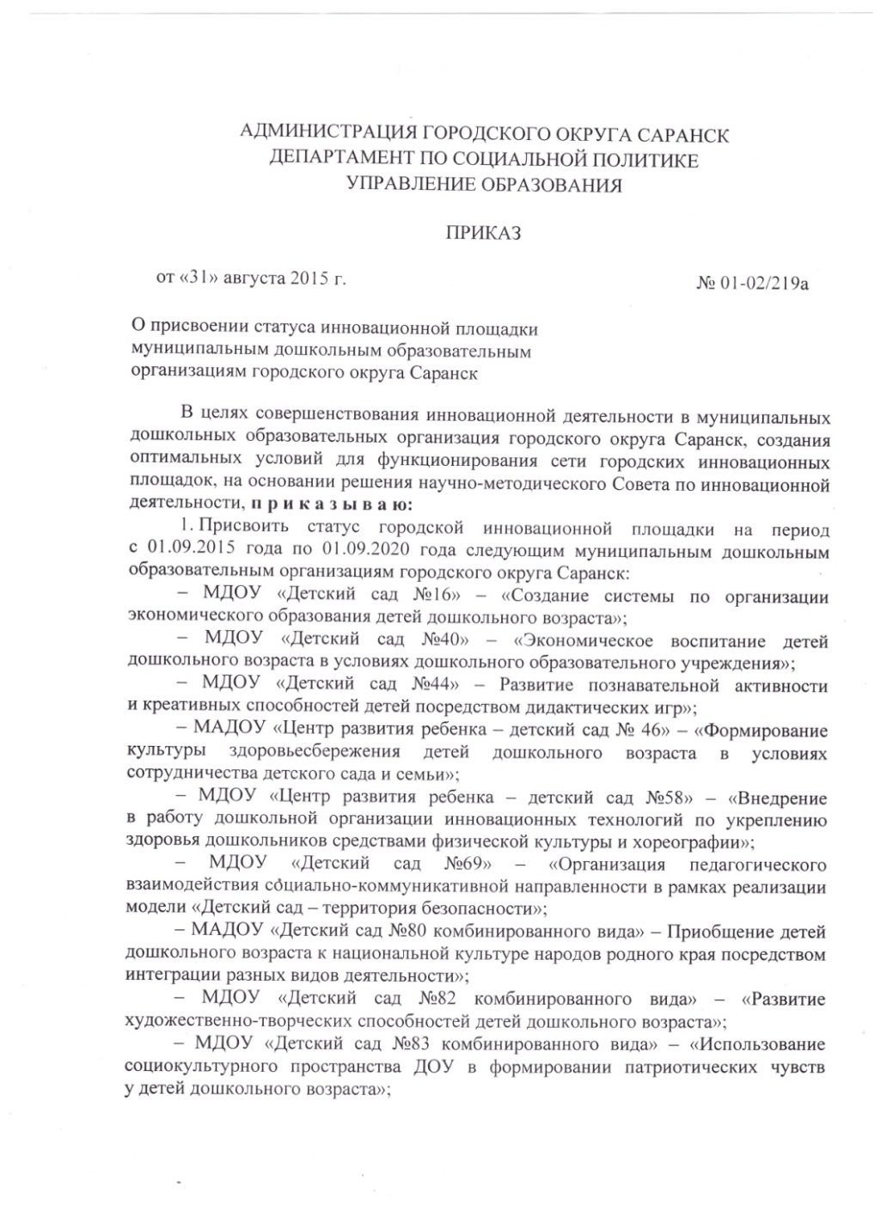
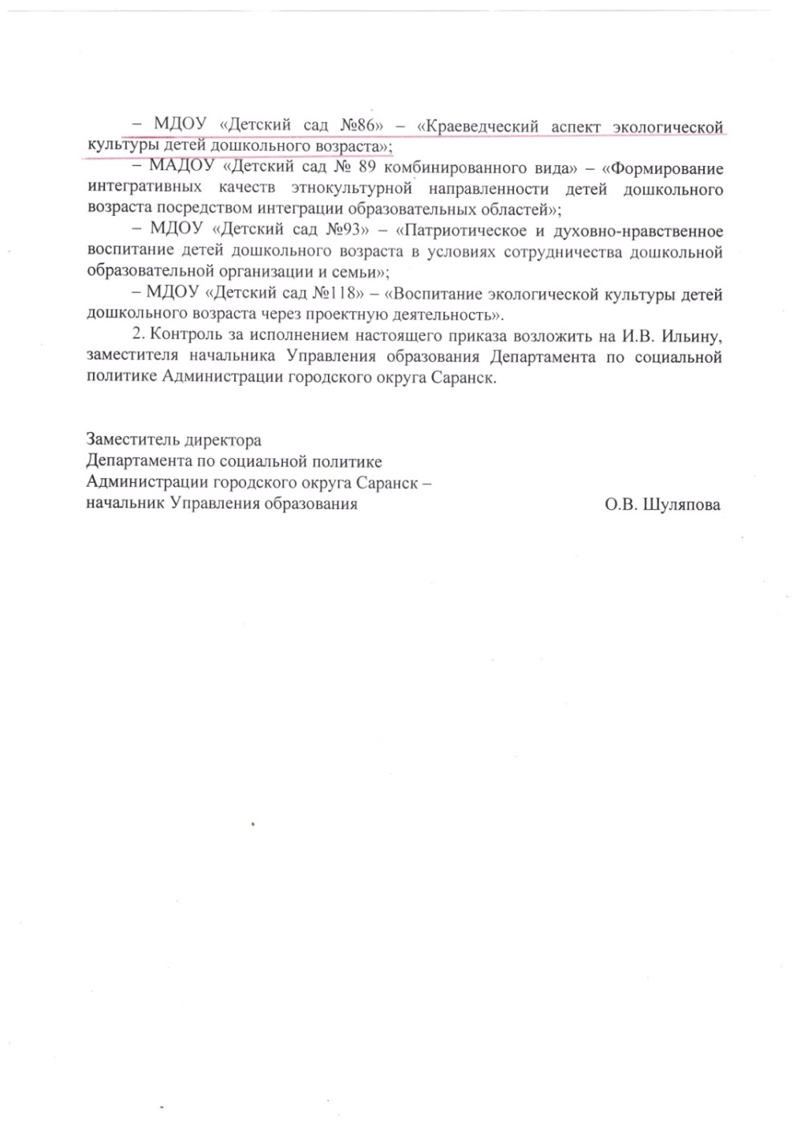
1. Участие в инновационной (экспериментальной) деятельности

Slide 5
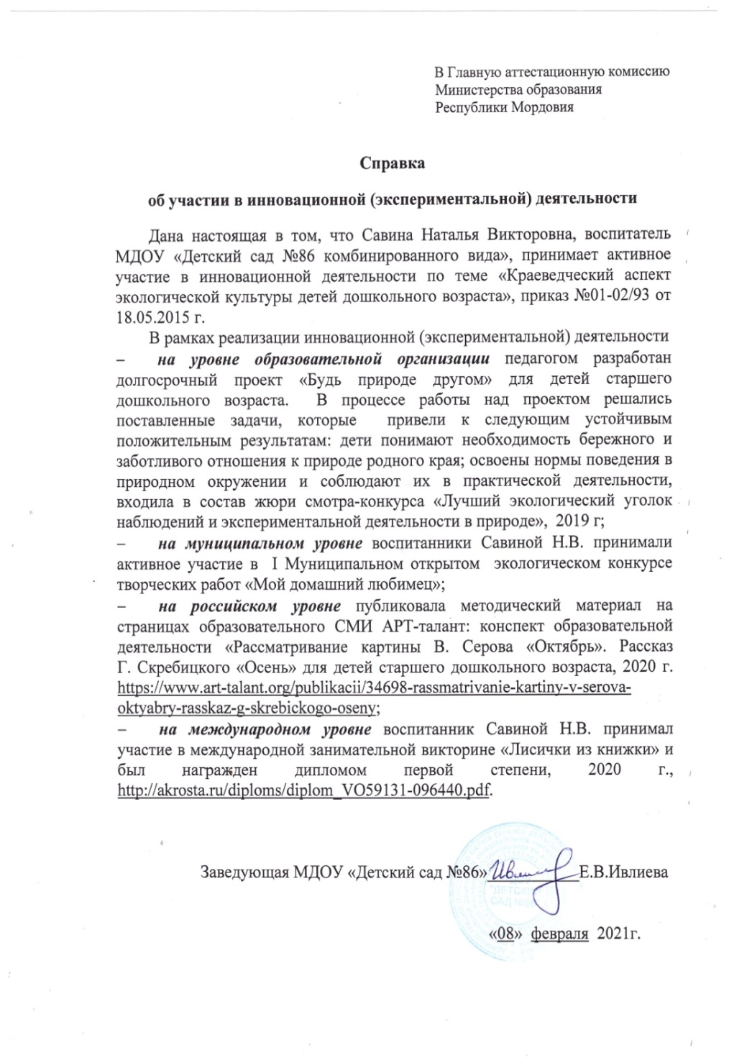
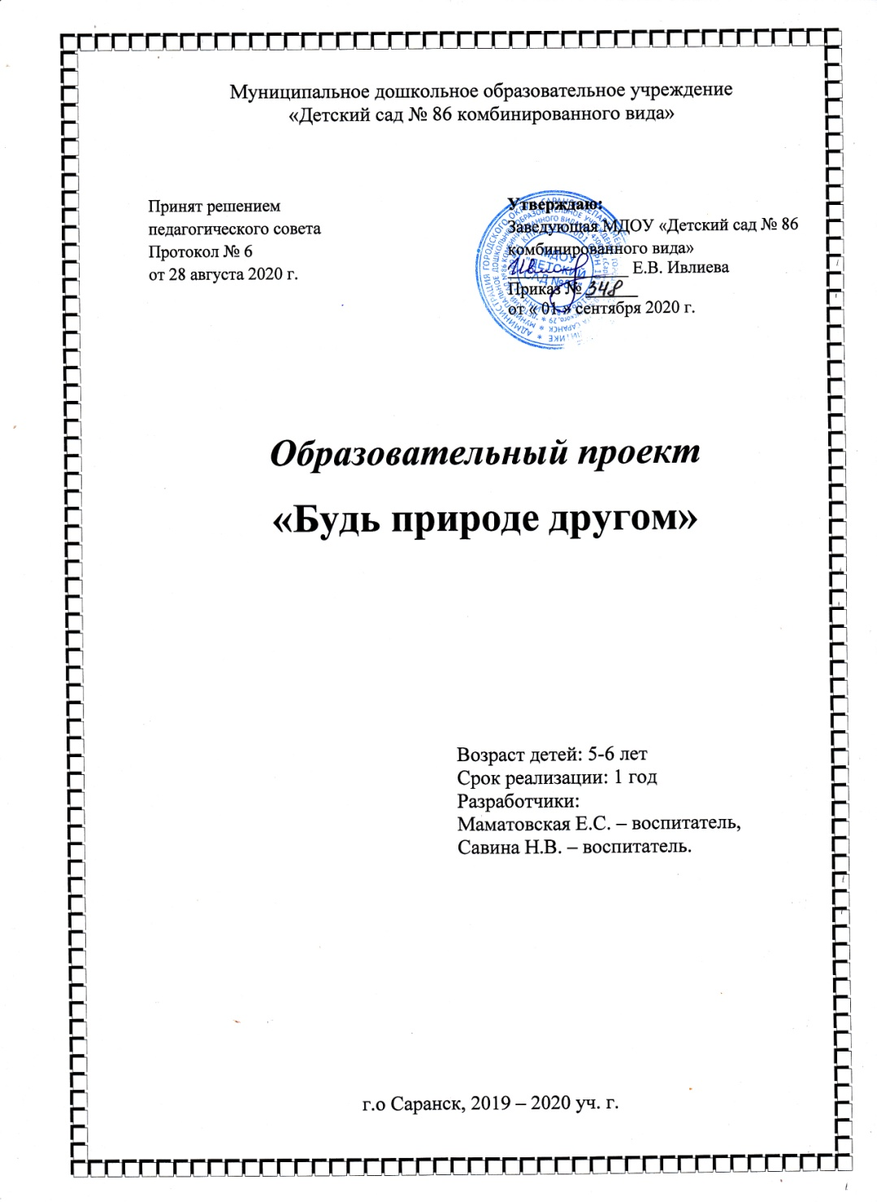

Slide 6
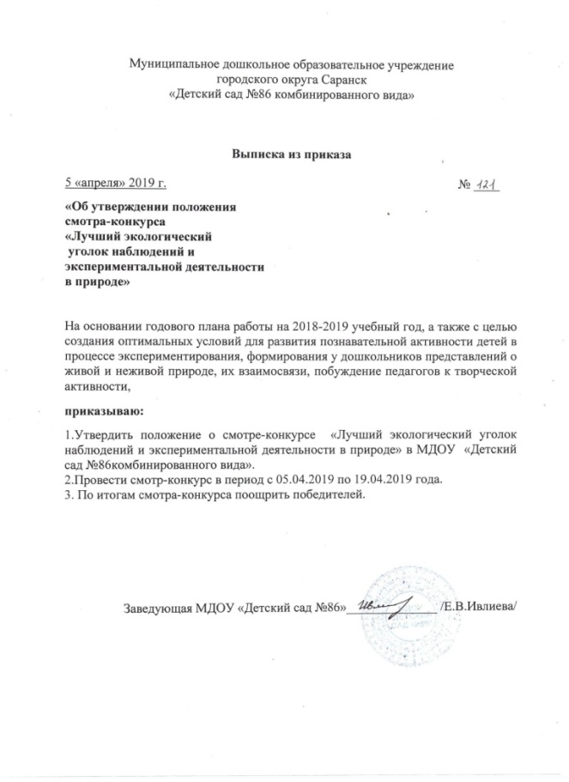
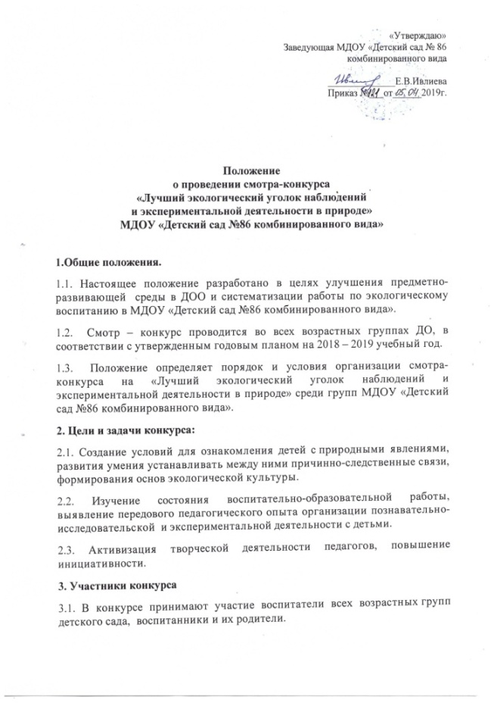
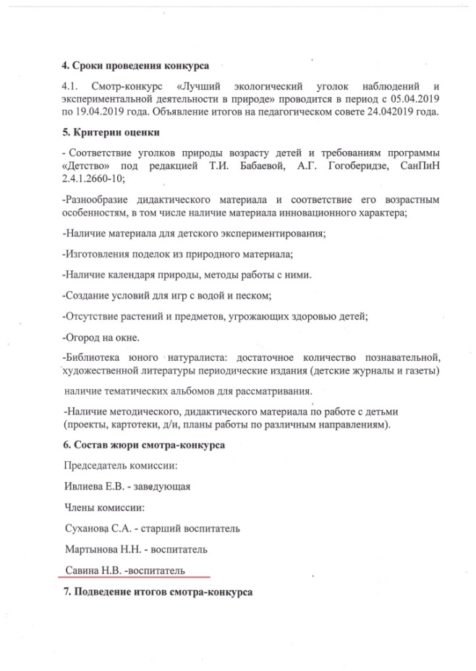

Slide 7
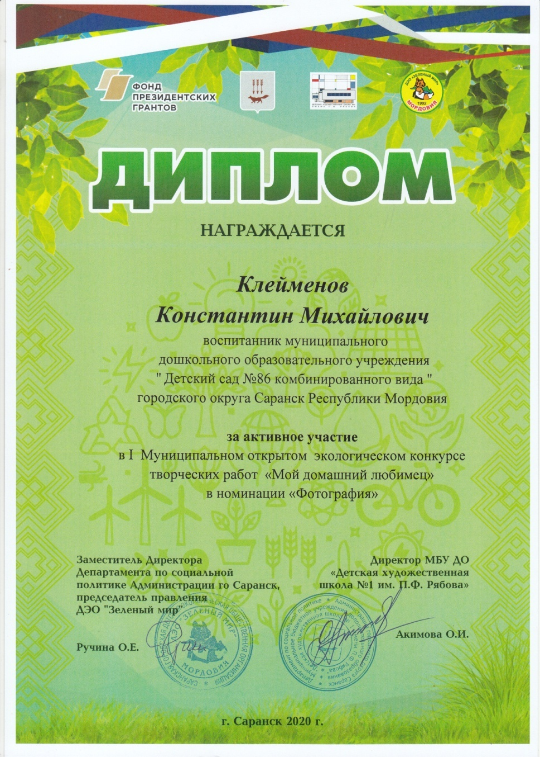
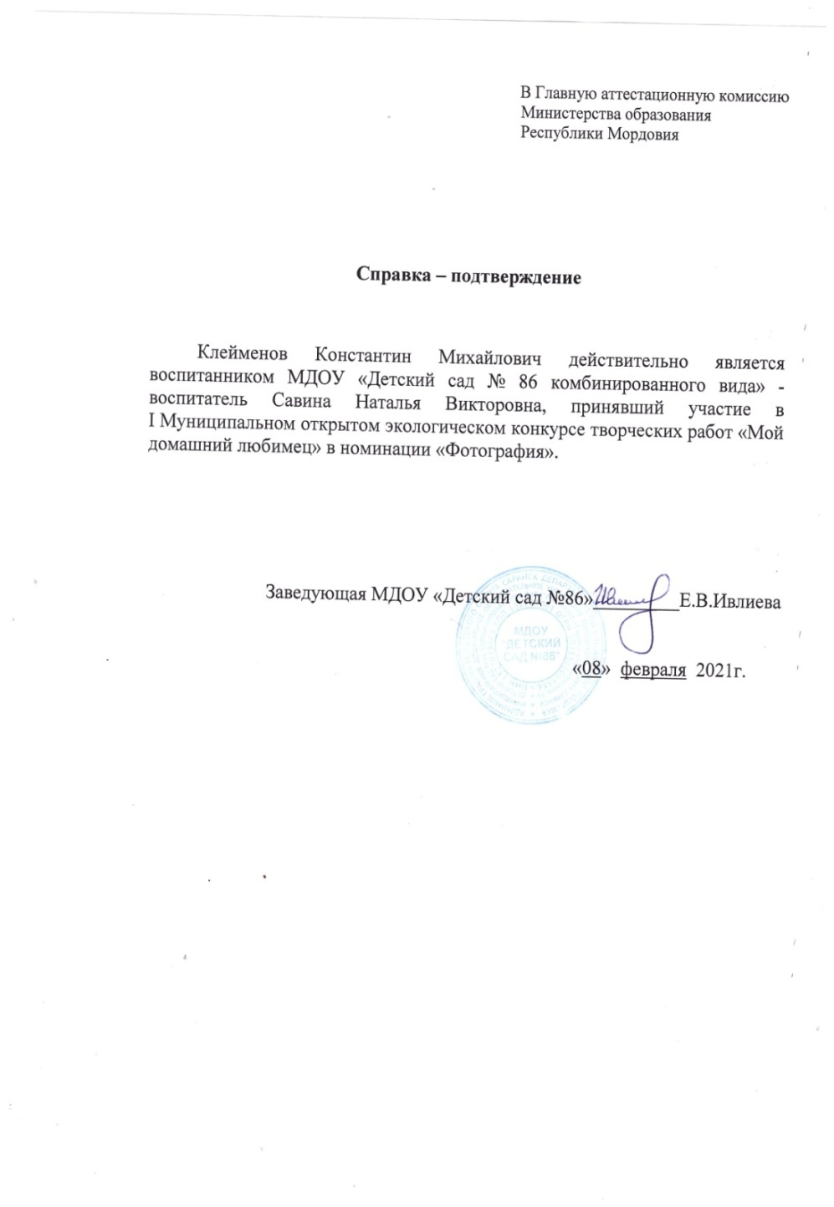

Slide 8
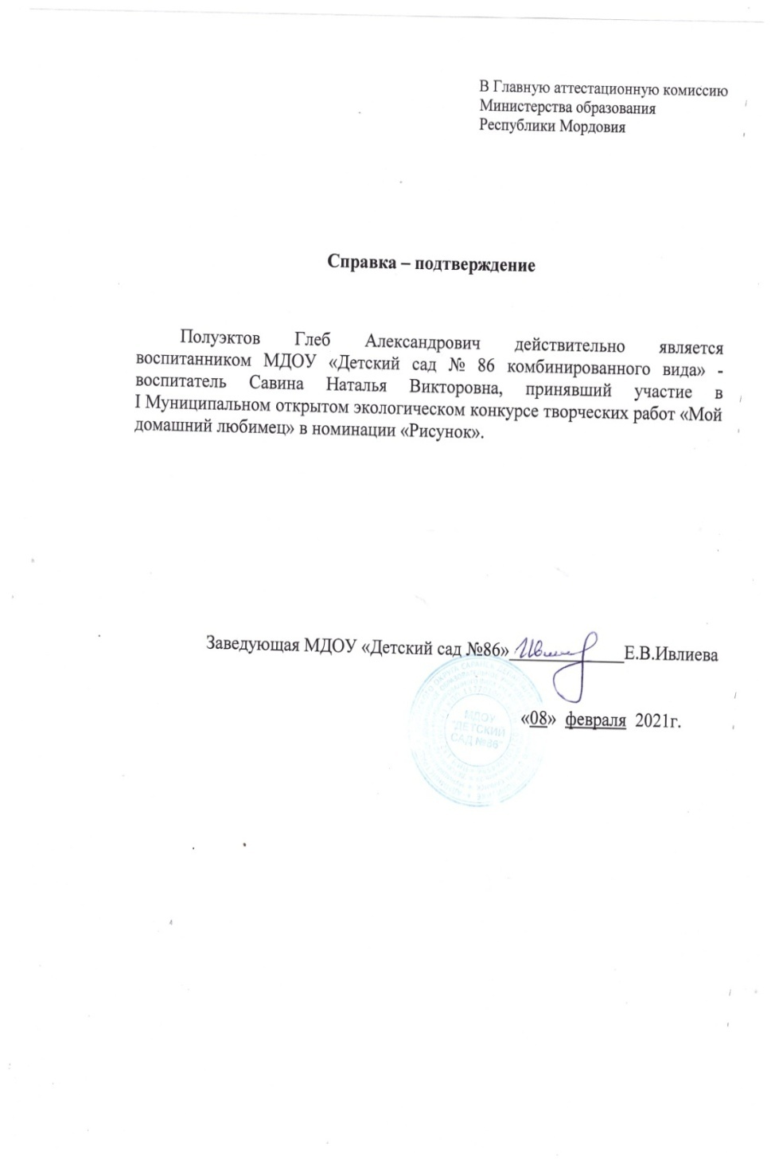

Slide 9
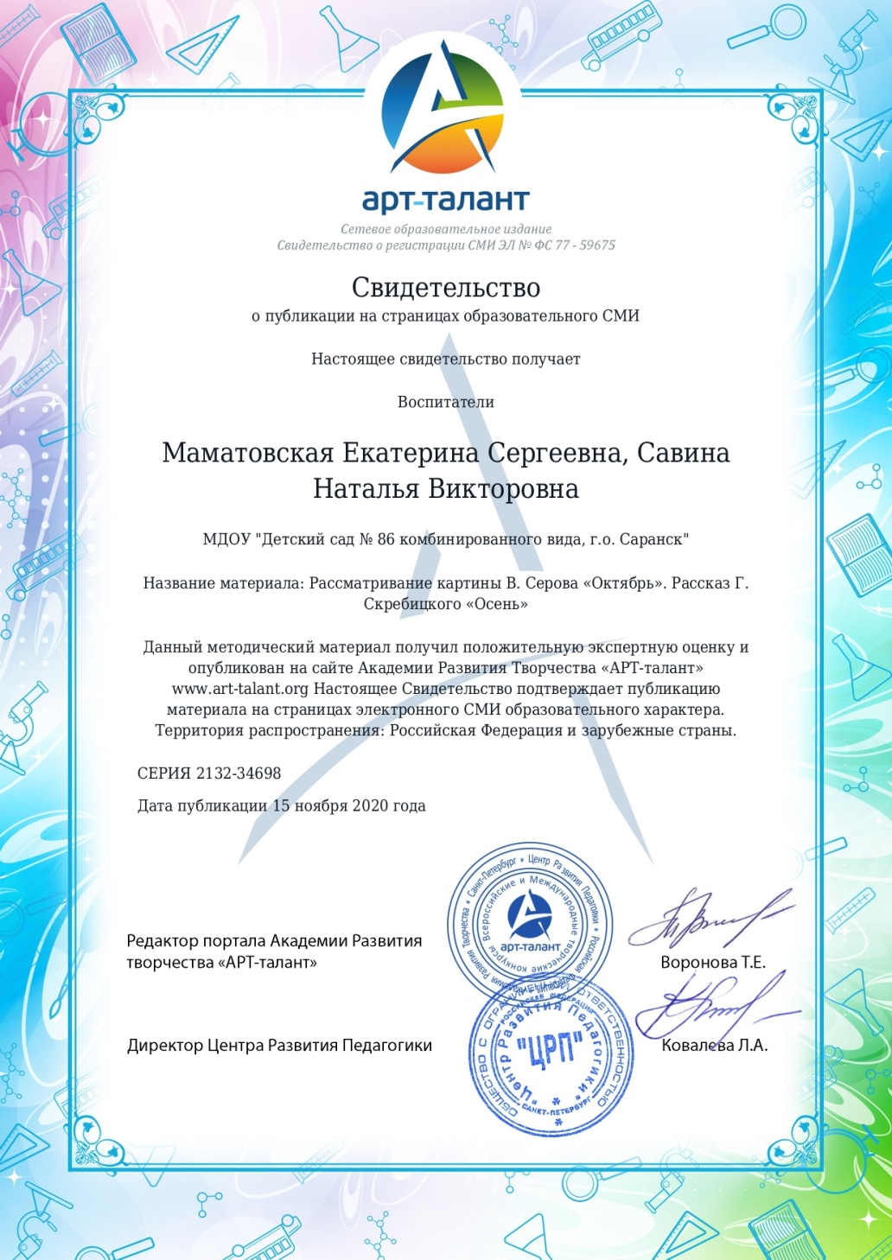
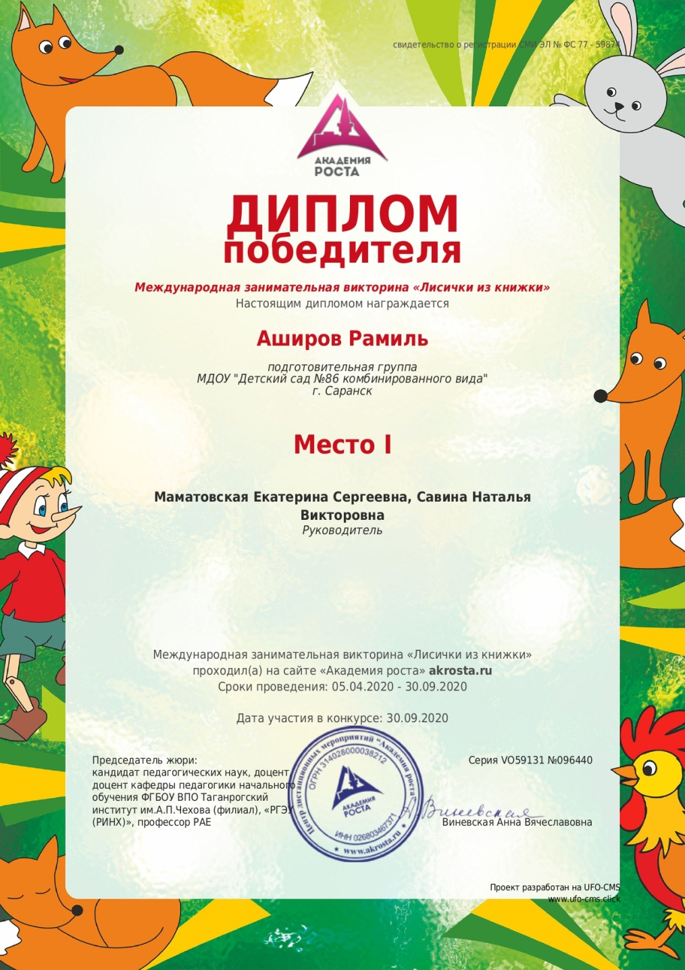

Slide 10
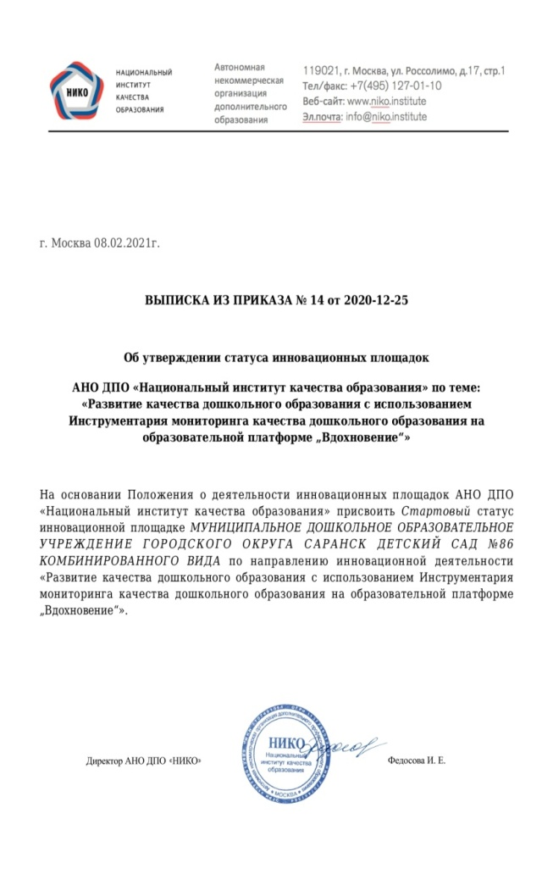
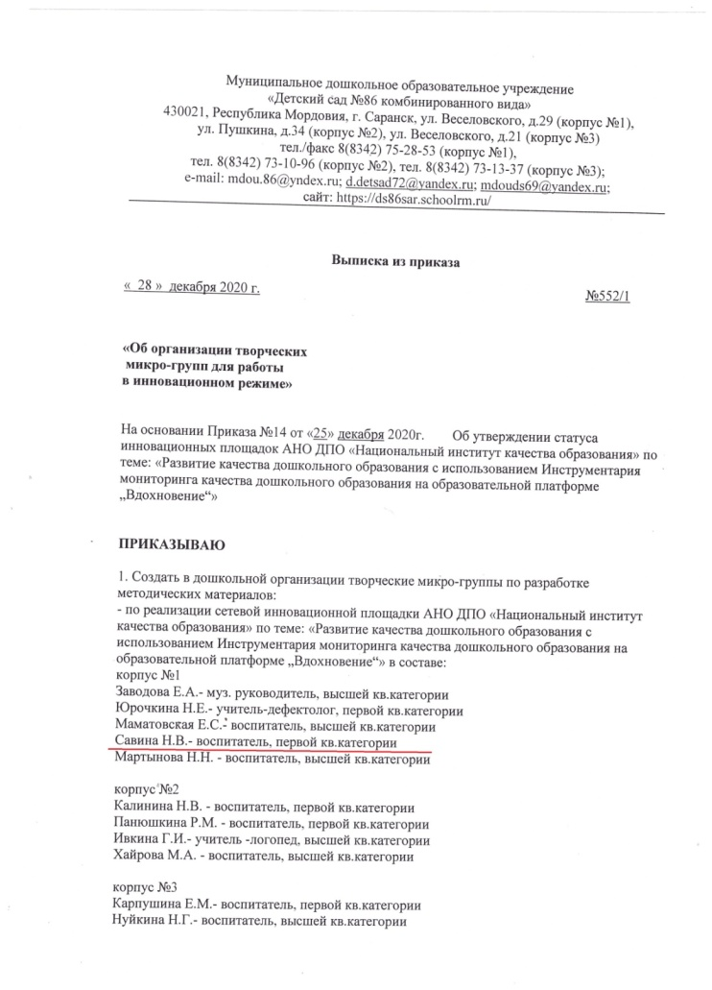
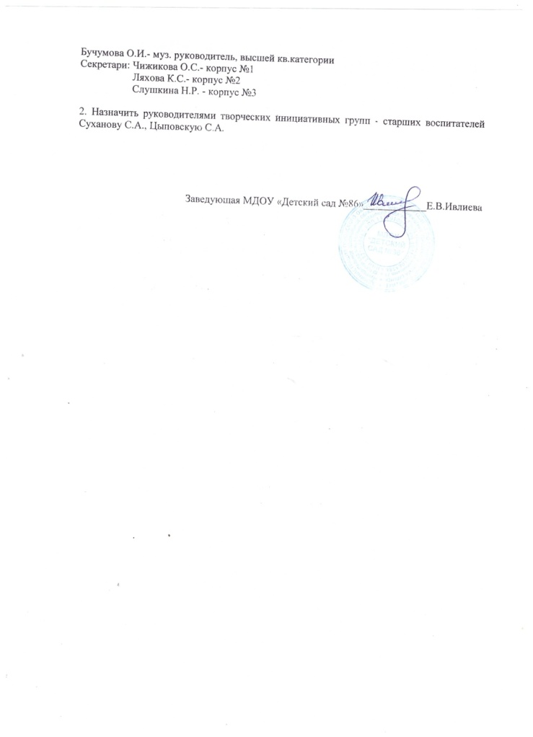

Slide 11
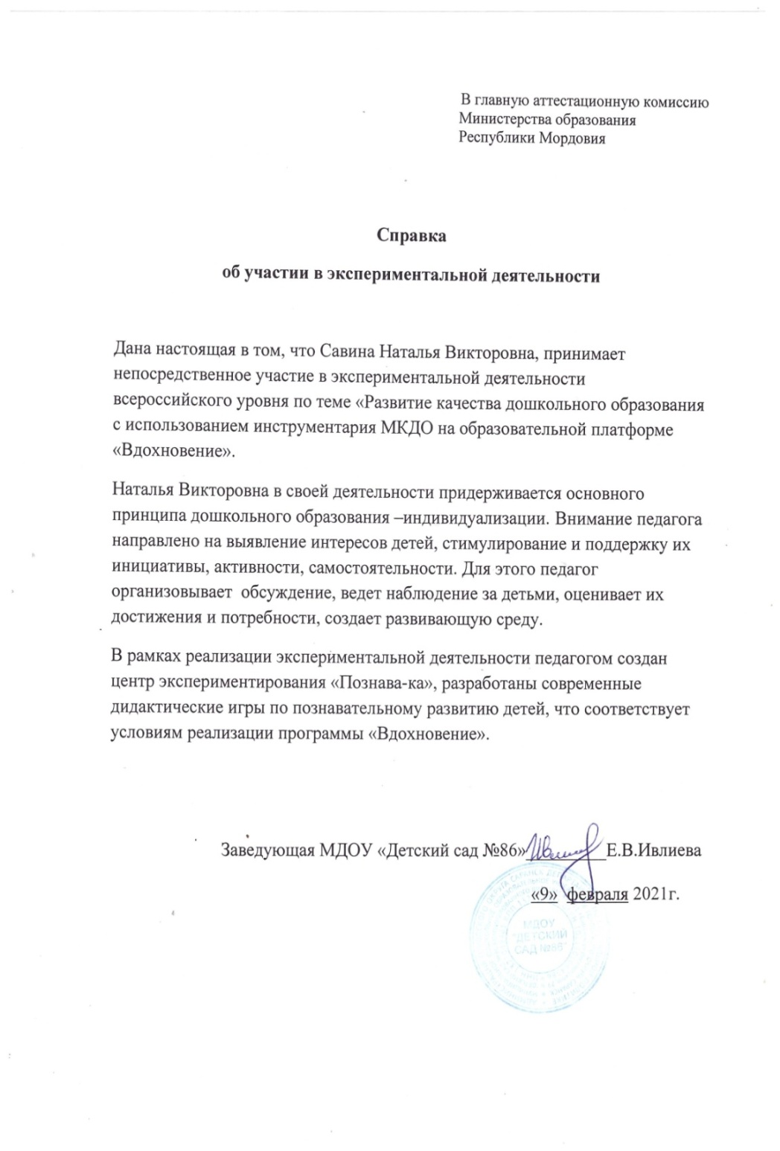
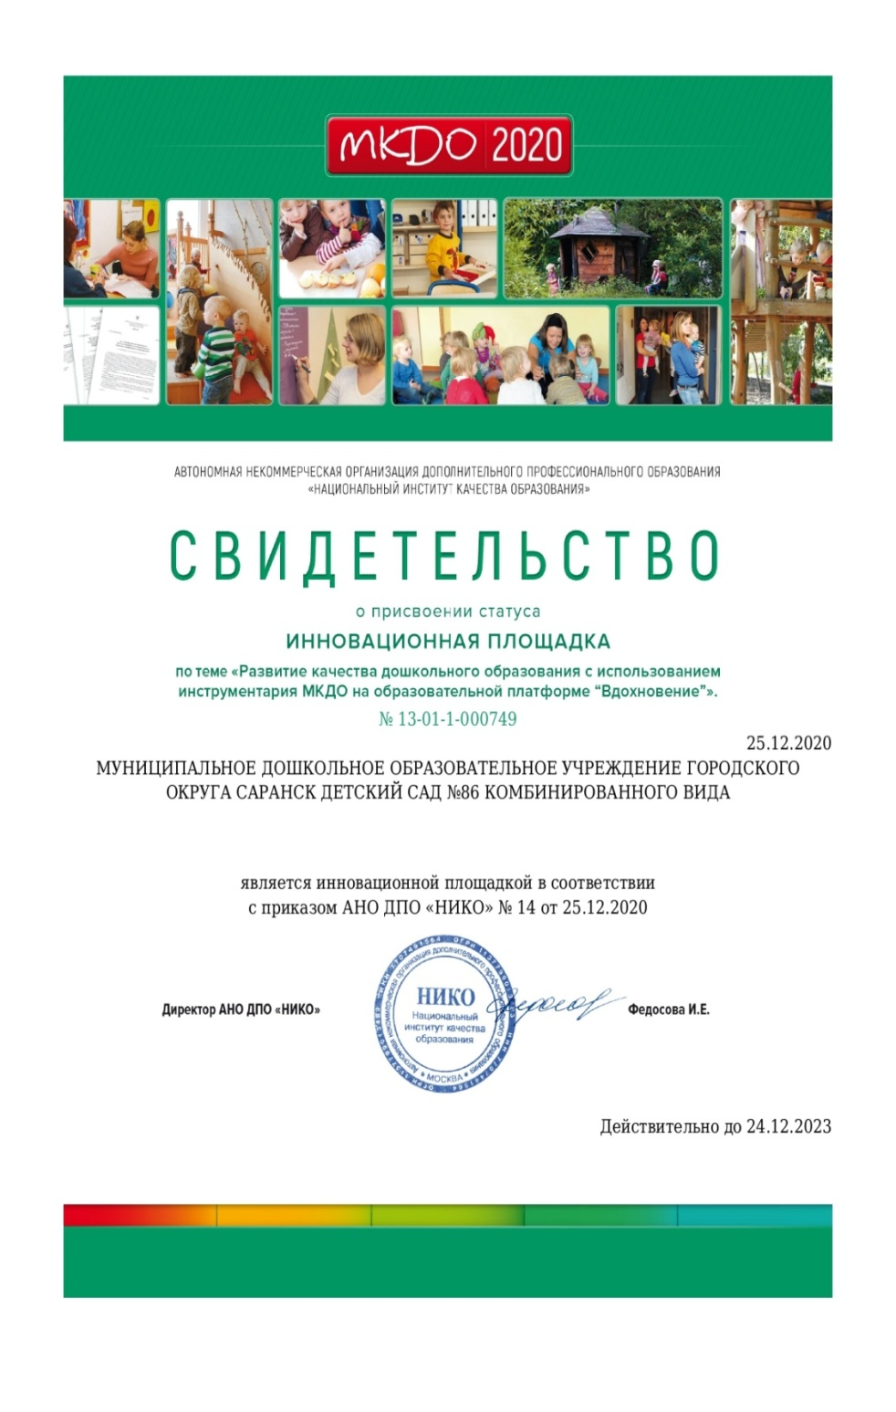

Slide 12
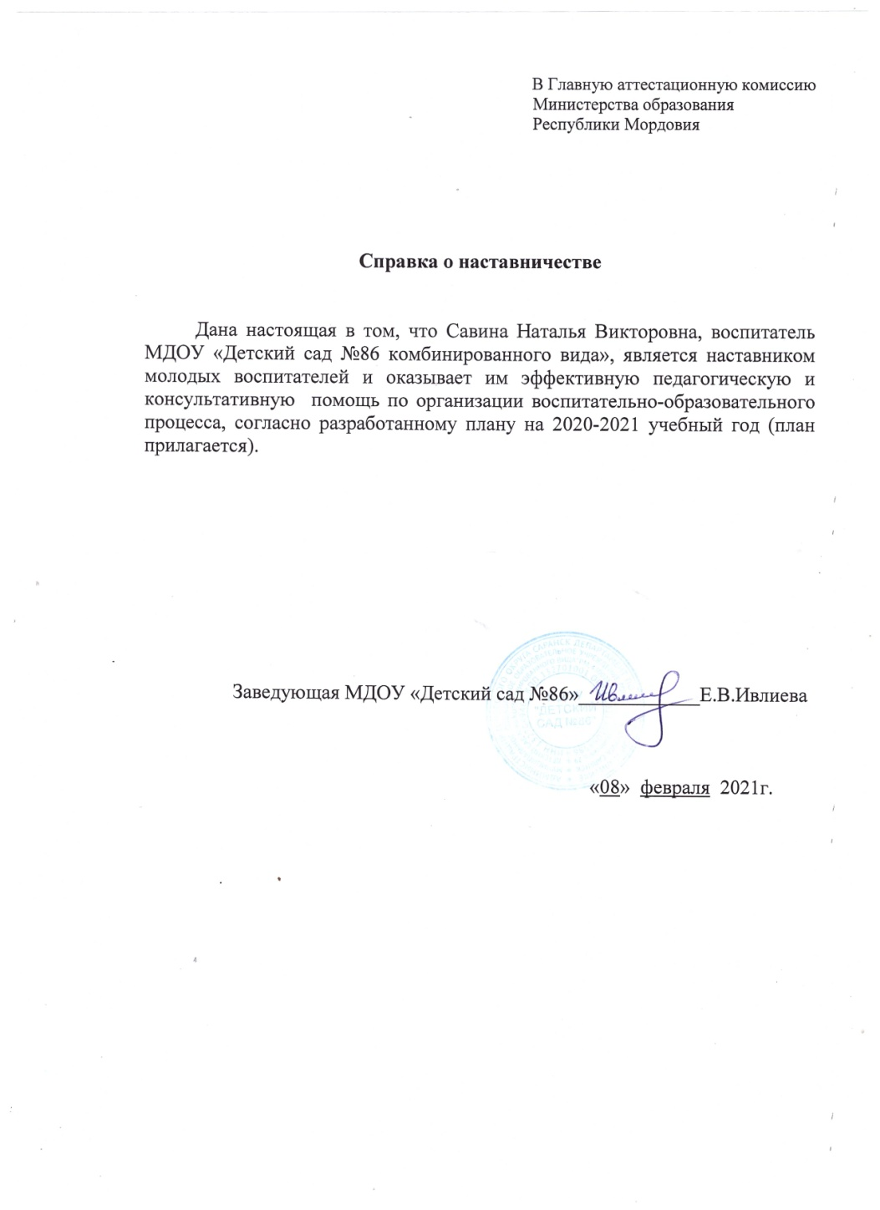
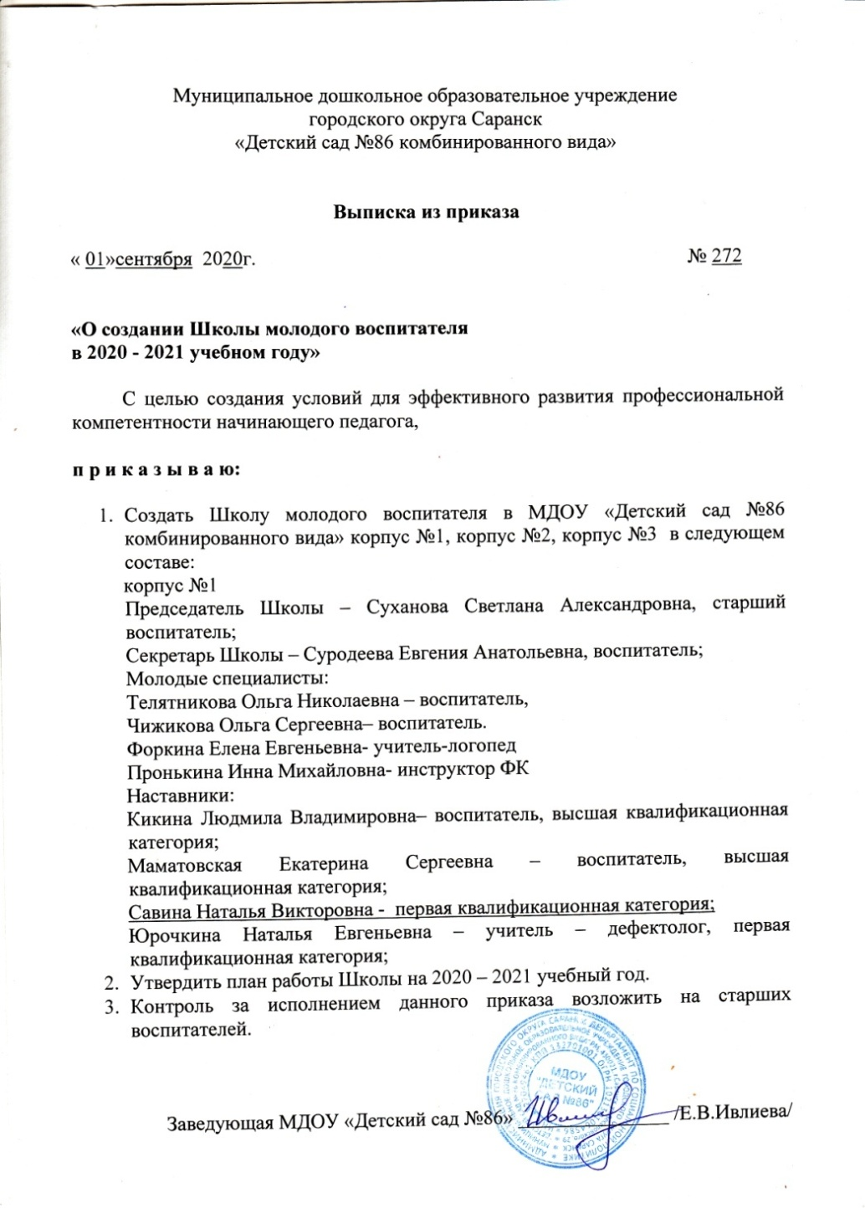
2. Наставничество

Slide 13
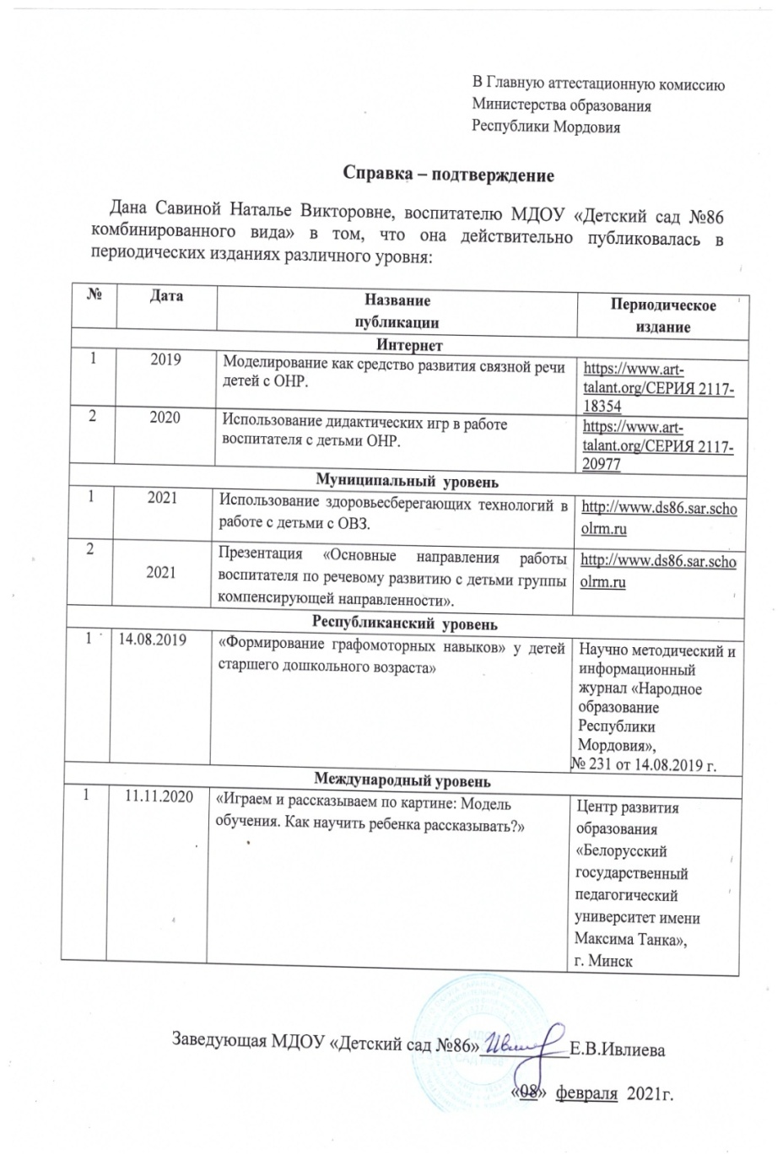
3. Наличие публикаций
Интернет-публикация: 2
https://www.art-talant.org/raboty/item-581073
Муниципальный уровень: 2
https://ds86sar.schoolrm.ru/sveden/employees/10029/426654/
Республиканский уровень: 1
Международный уровень: 1

Slide 15
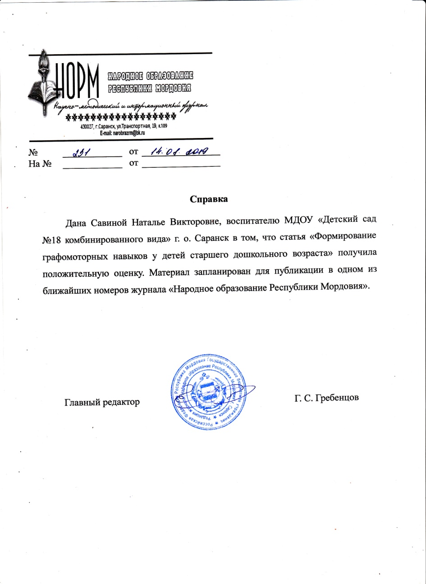
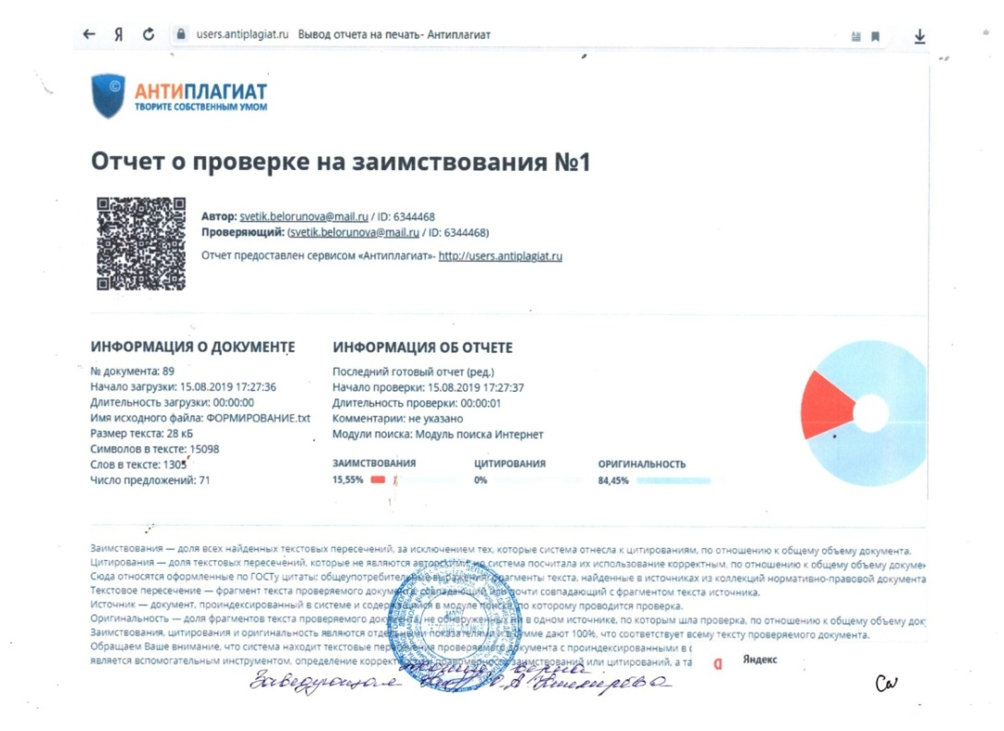

Slide 16
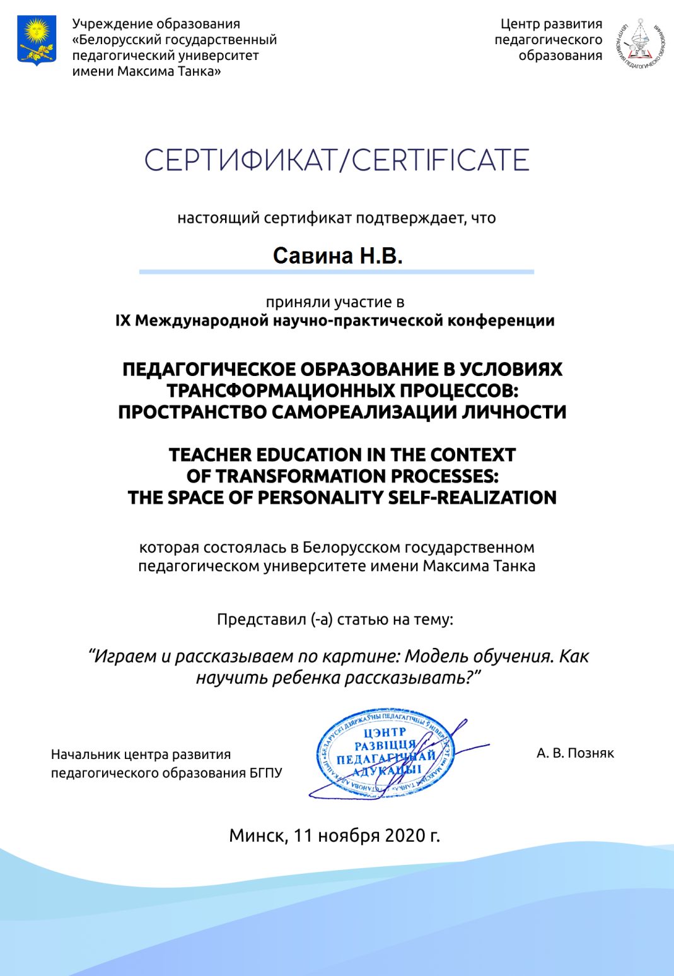

Slide 17
4. Результаты участия воспитанников в конкурсах, выставках, турнирах, соревнованиях, акциях, фестивалях.
Интернет: 2
Муниципальный уровень: 4
Республиканский уровень: 1
Российский уровень: 1

Slide 18
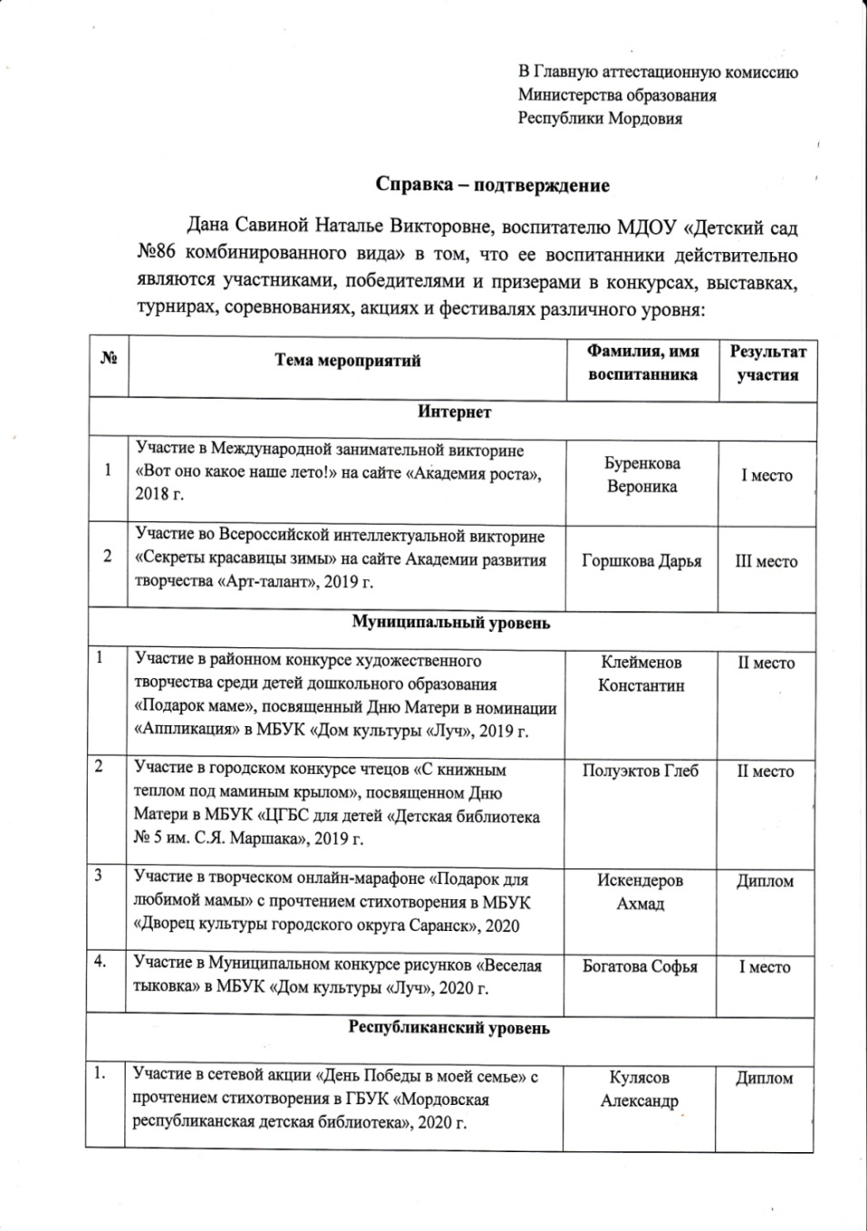
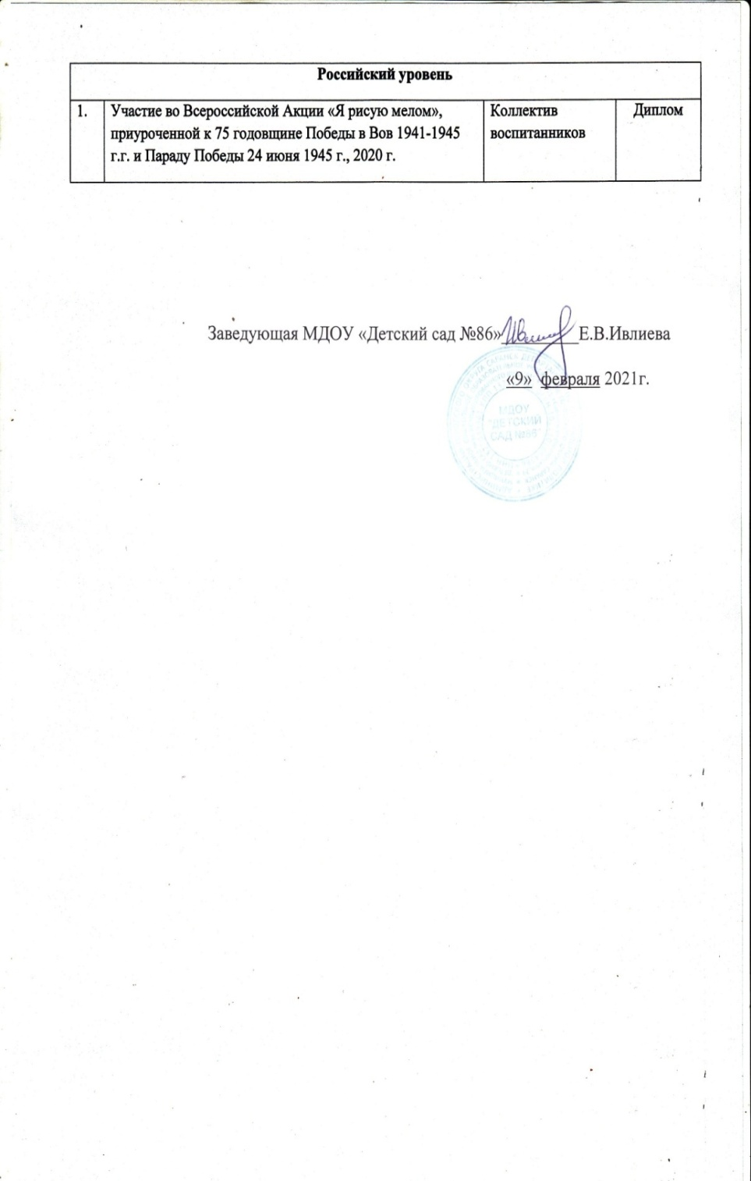

Slide 19
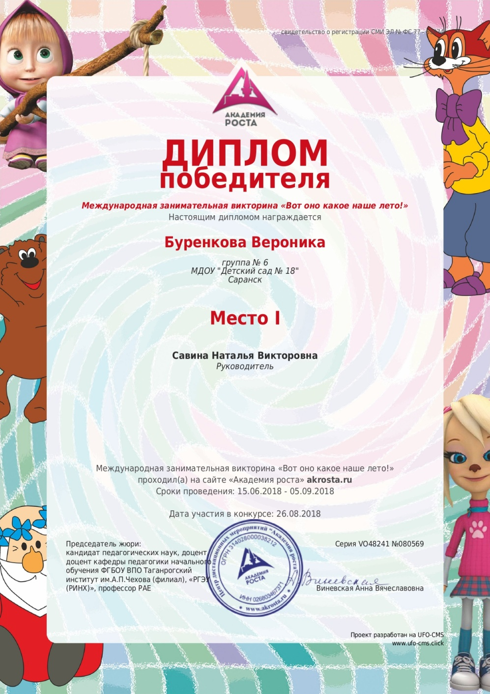

Slide 20
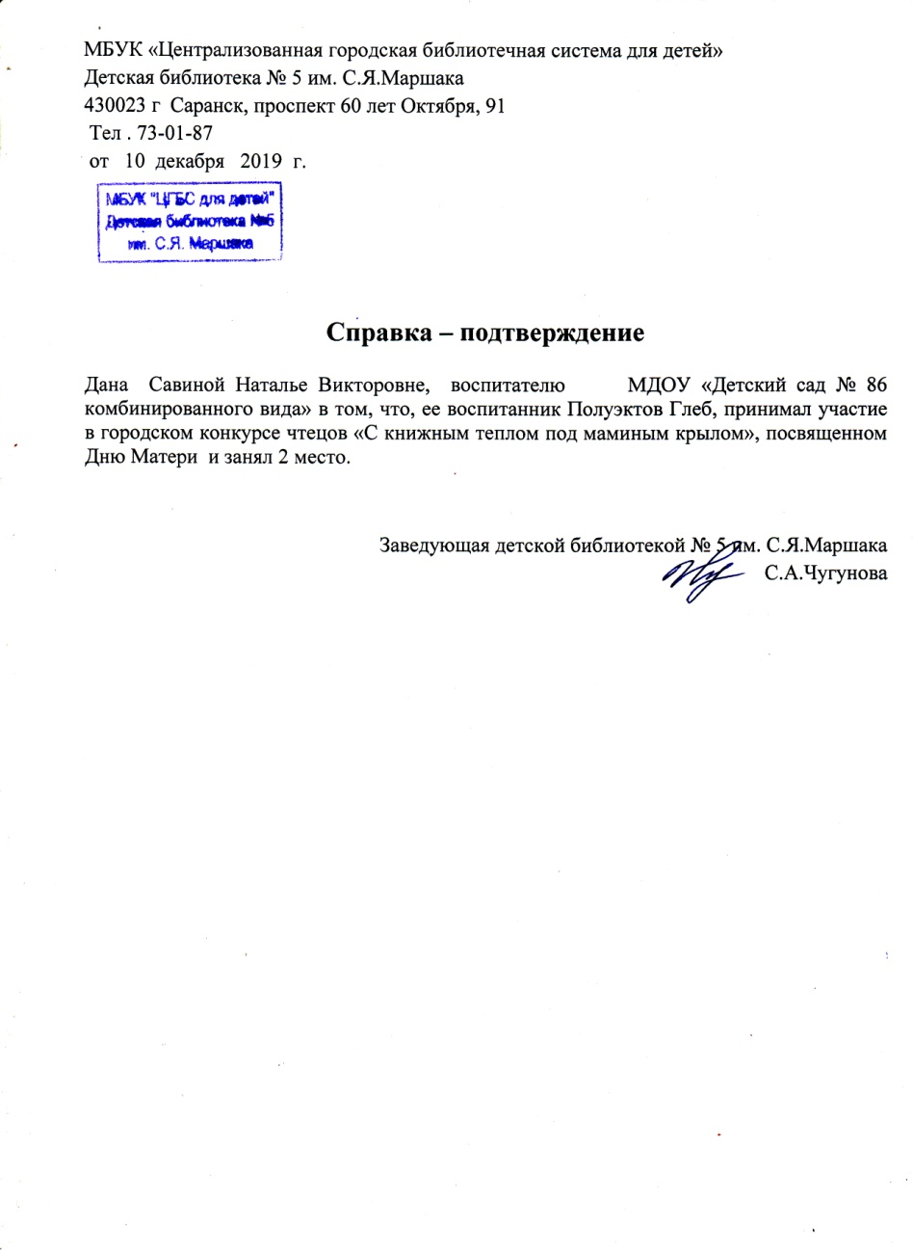

Slide 22
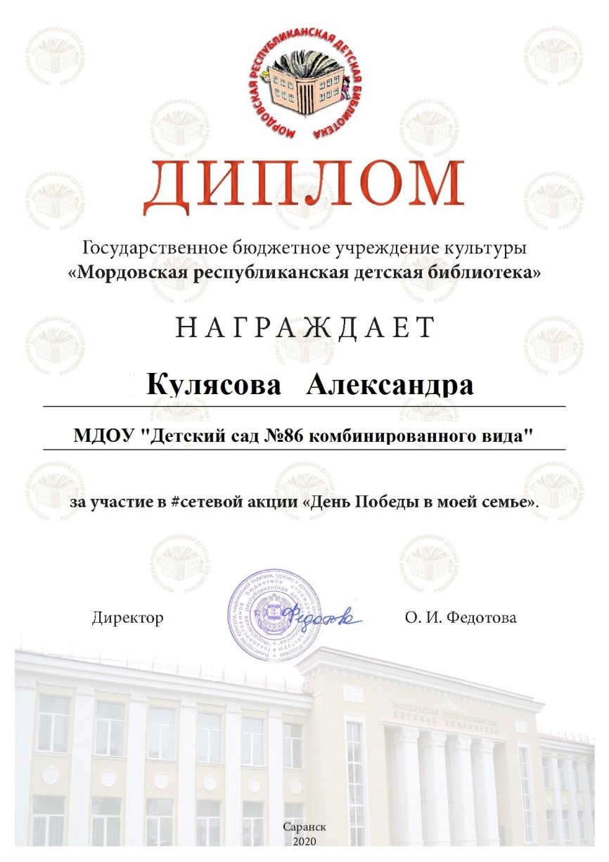
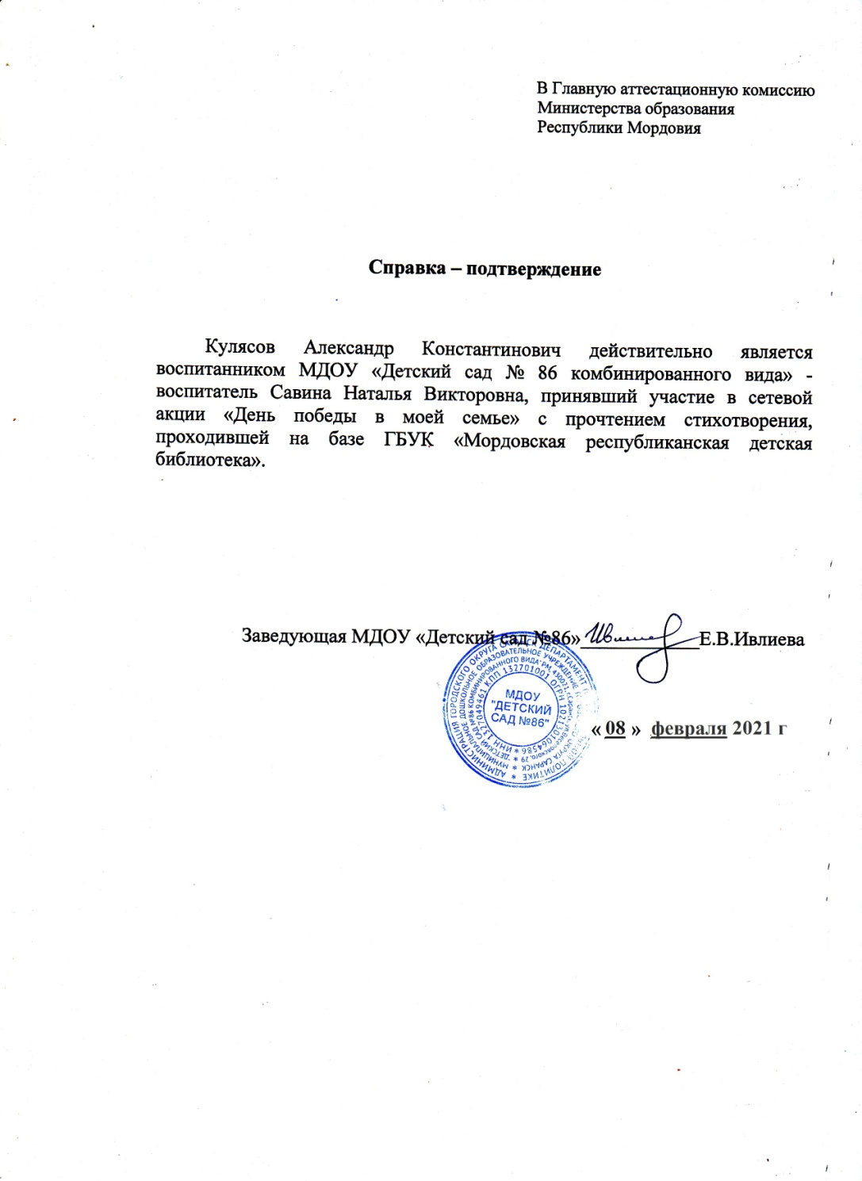

Slide 24
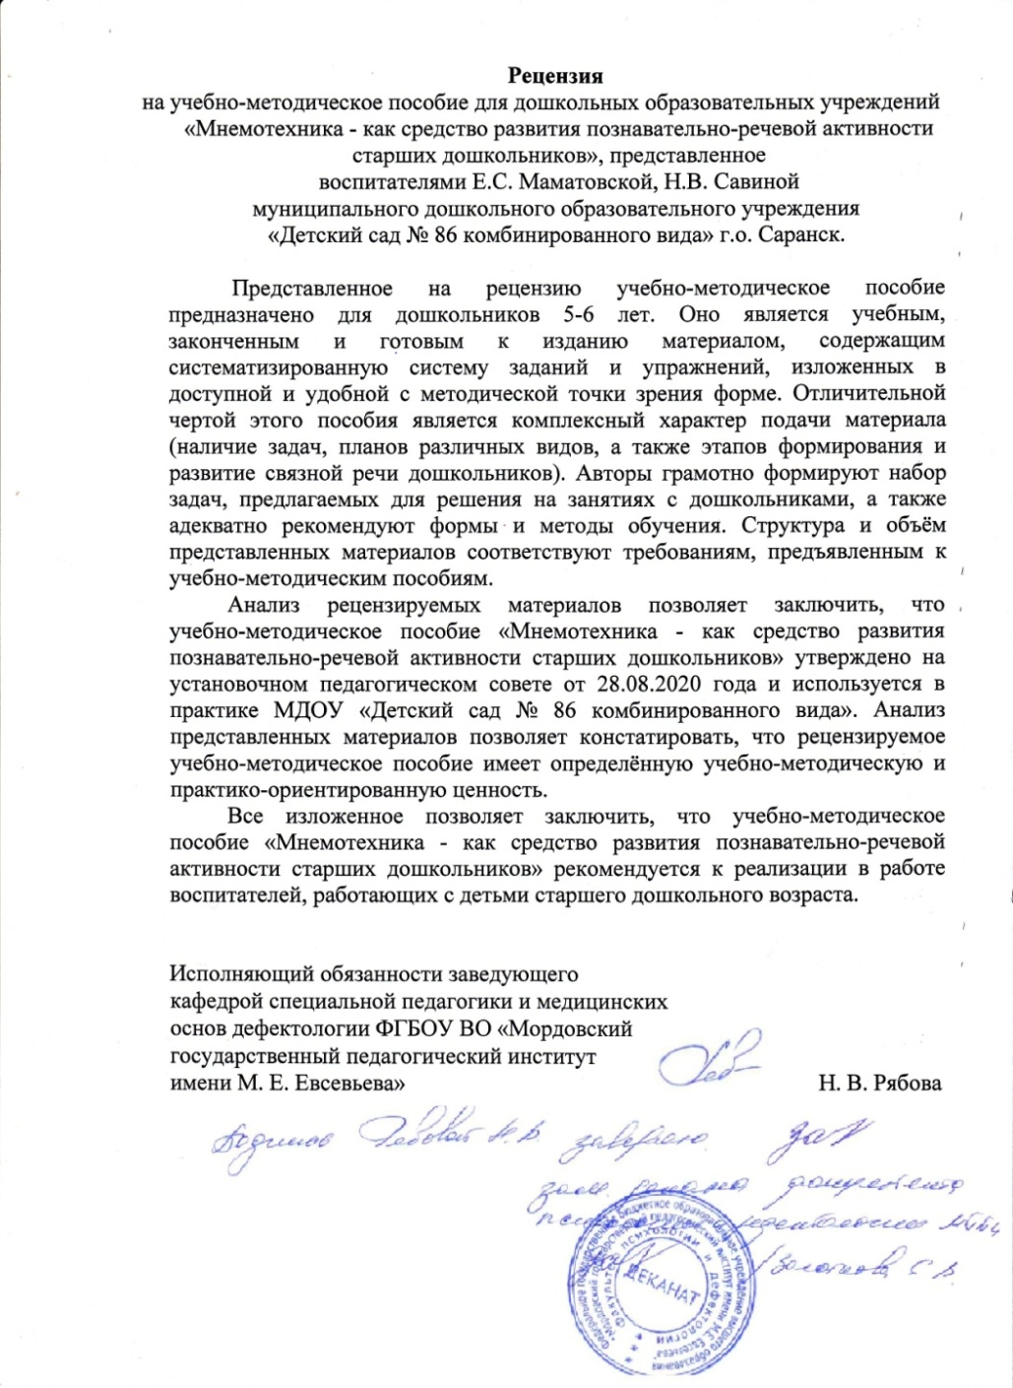
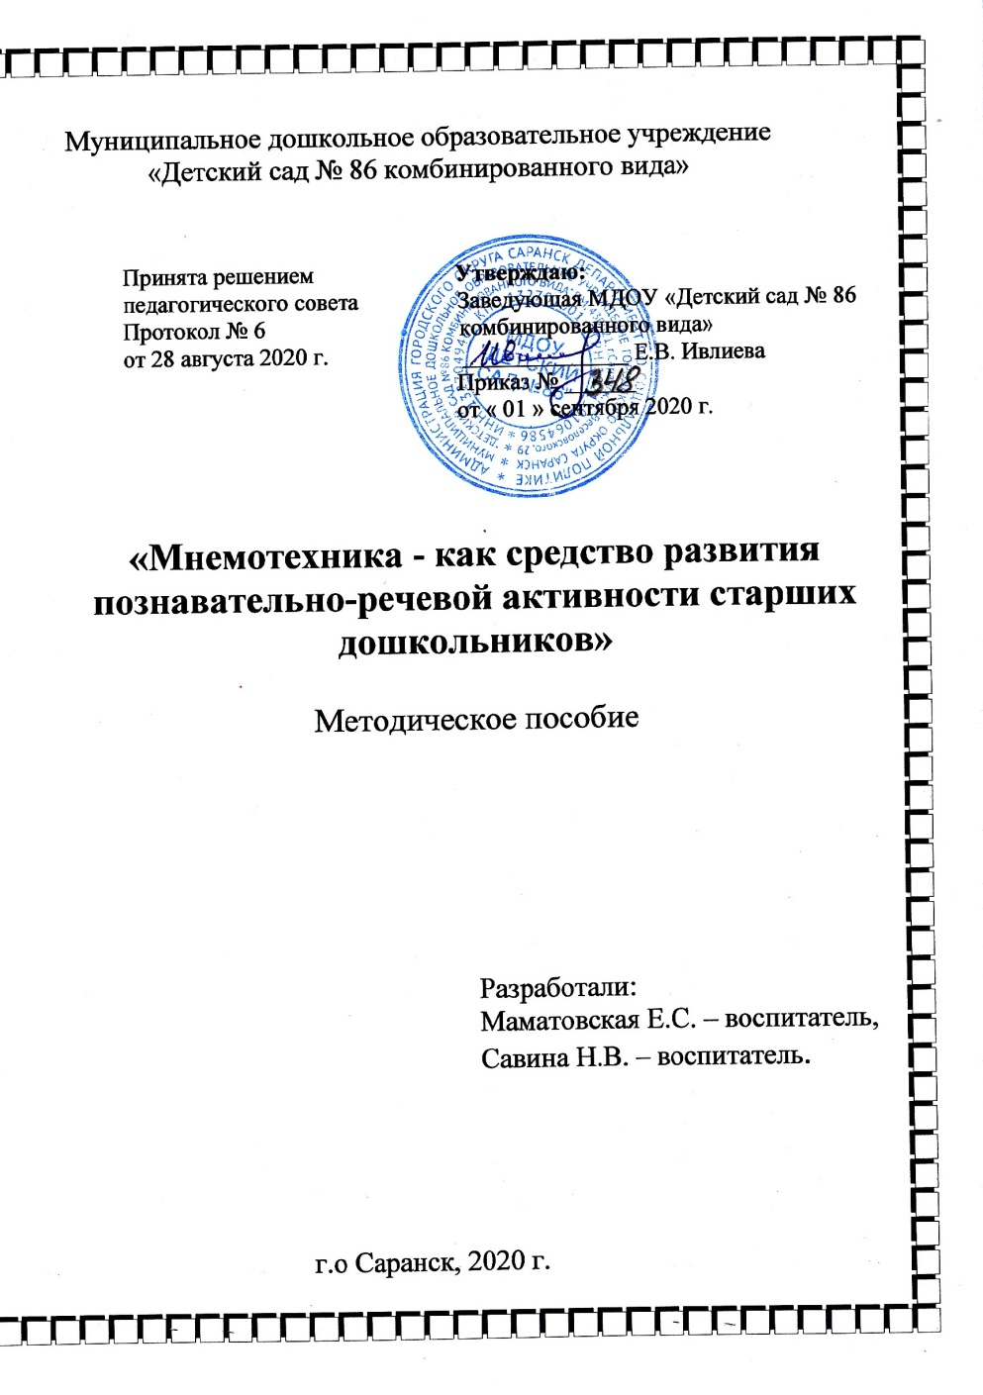
5. Наличие авторских программ, методических пособий, методических рекомендаций

Slide 25
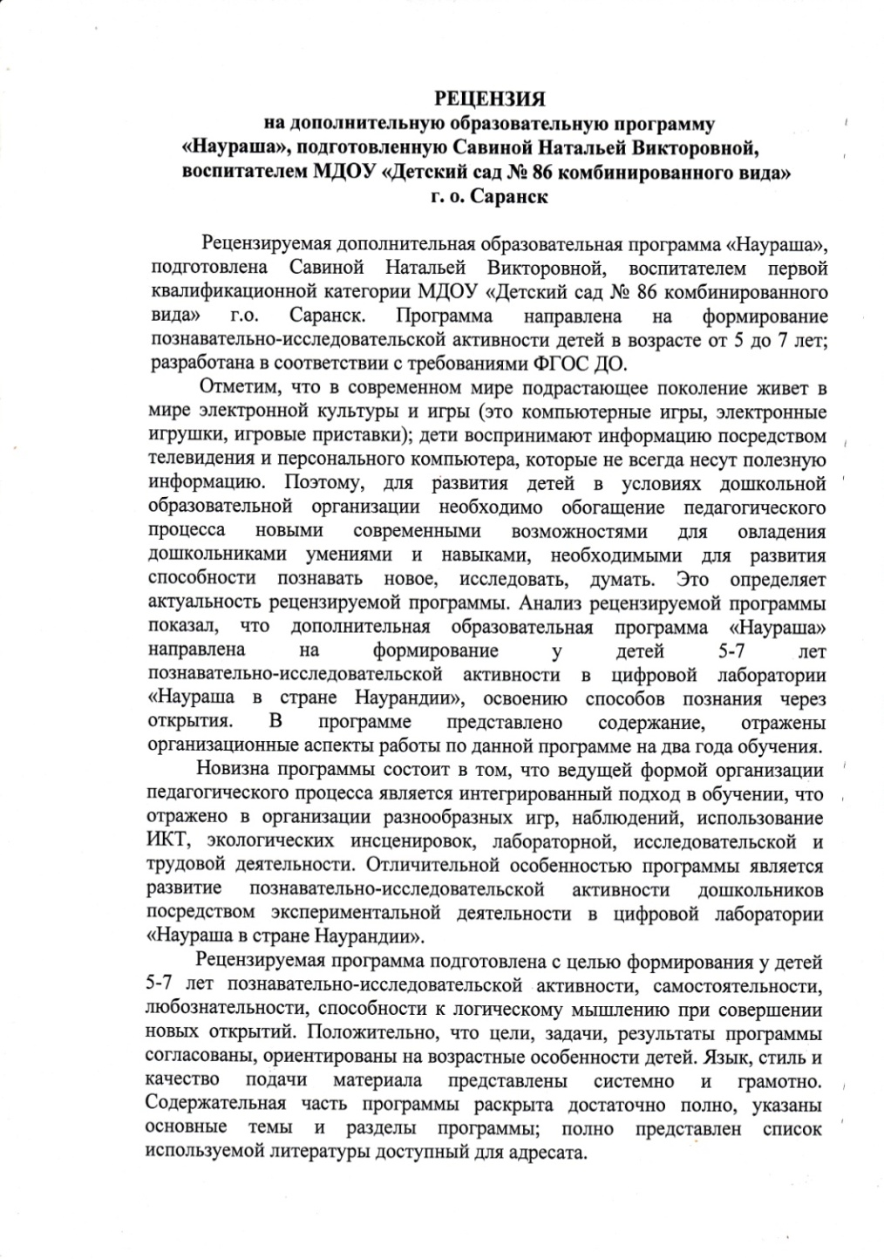
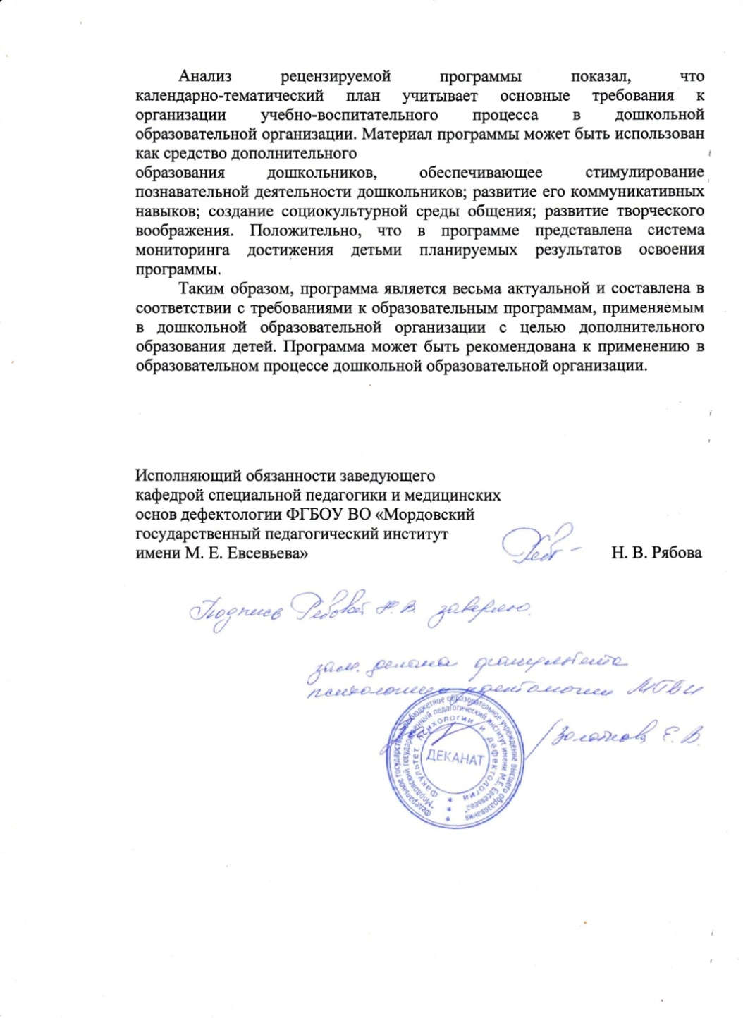

Slide 26
6. Выступления на заседаниях методических советов, научно-практических конференциях, педагогических чтениях, семинарах, секциях, форумах, радиопередачах (очно)
Уровень ДОО: 2
Республиканский уровень: 1
Международный уровень: 1

Slide 27
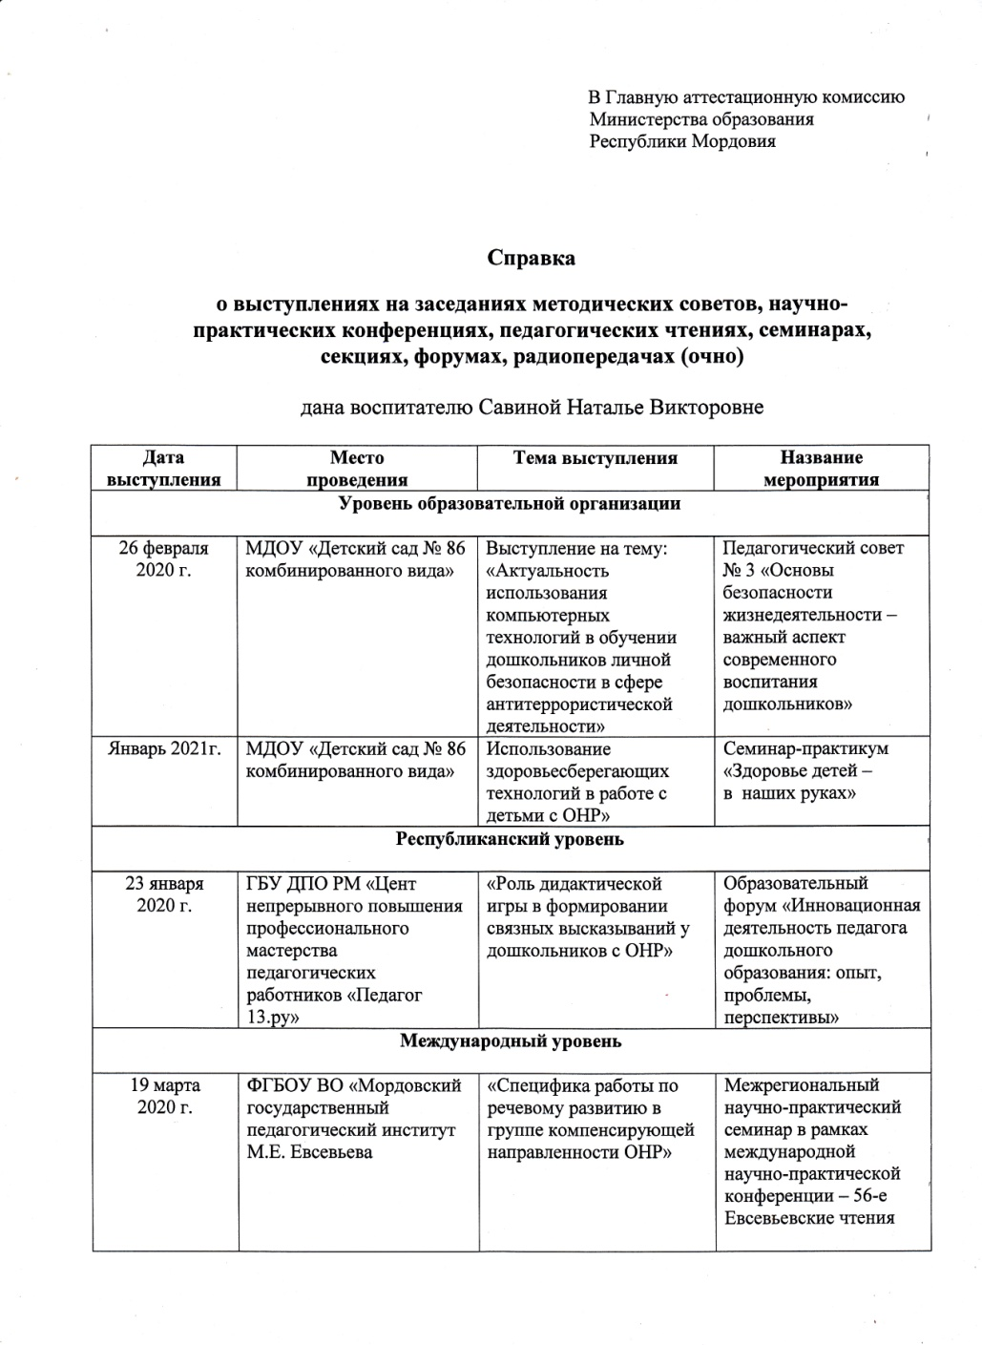
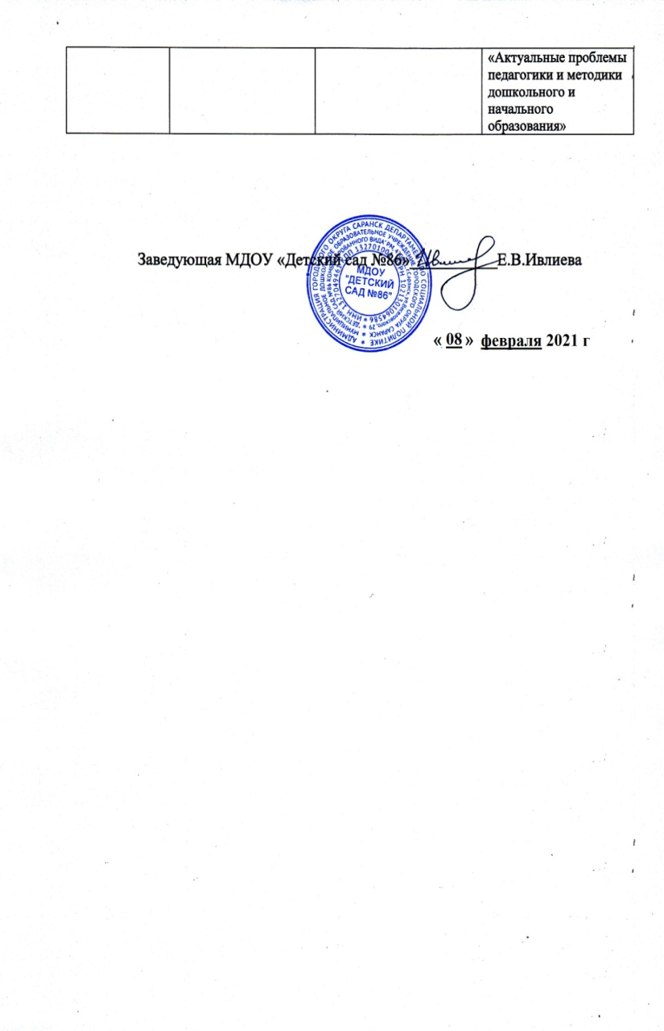

Slide 28
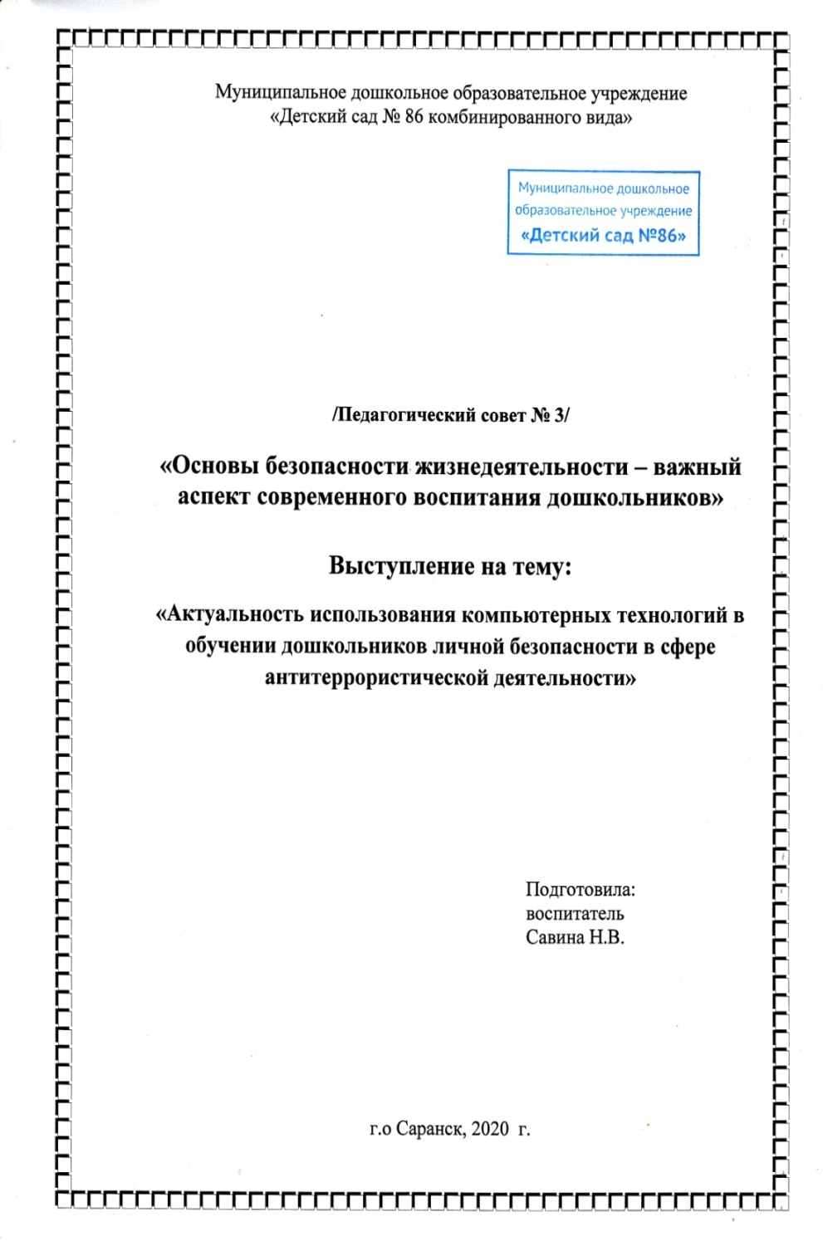
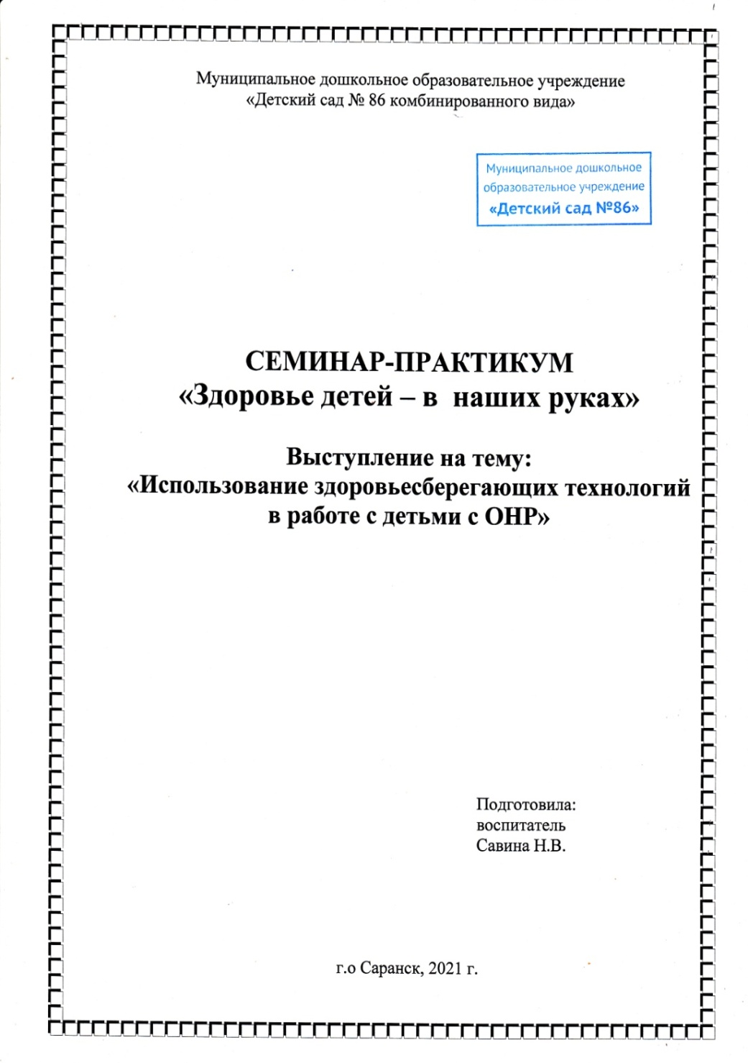

Slide 29
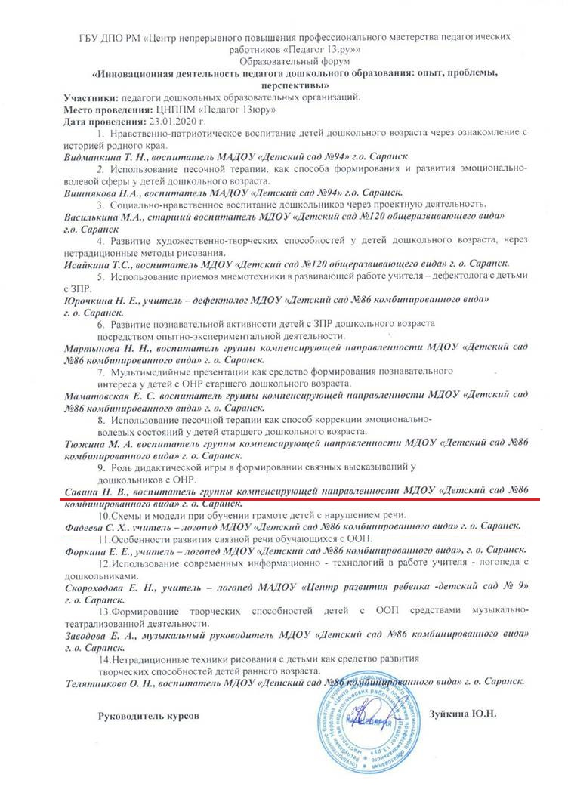

Slide 30
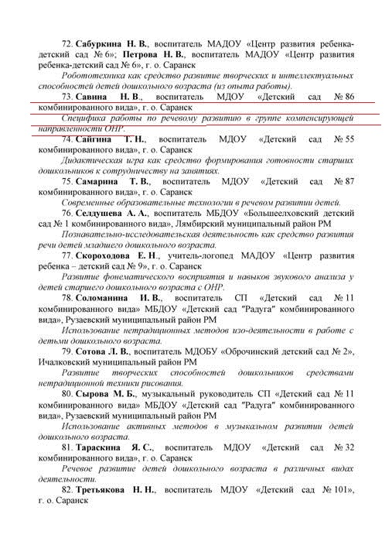

Slide 31
7. Проведение открытых занятий, мастер-классов, мероприятий (очно)
Уровень ДОО: 2
Муниципальный уровень: 1
Республиканский уровень: 1
Международный уровень: 1

Slide 32
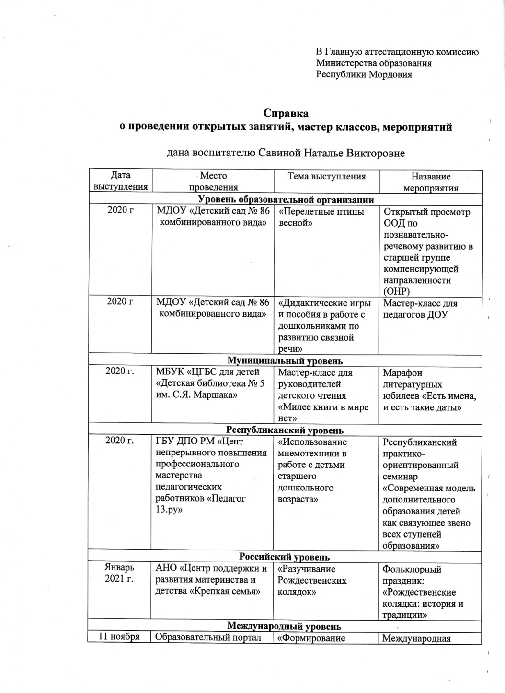
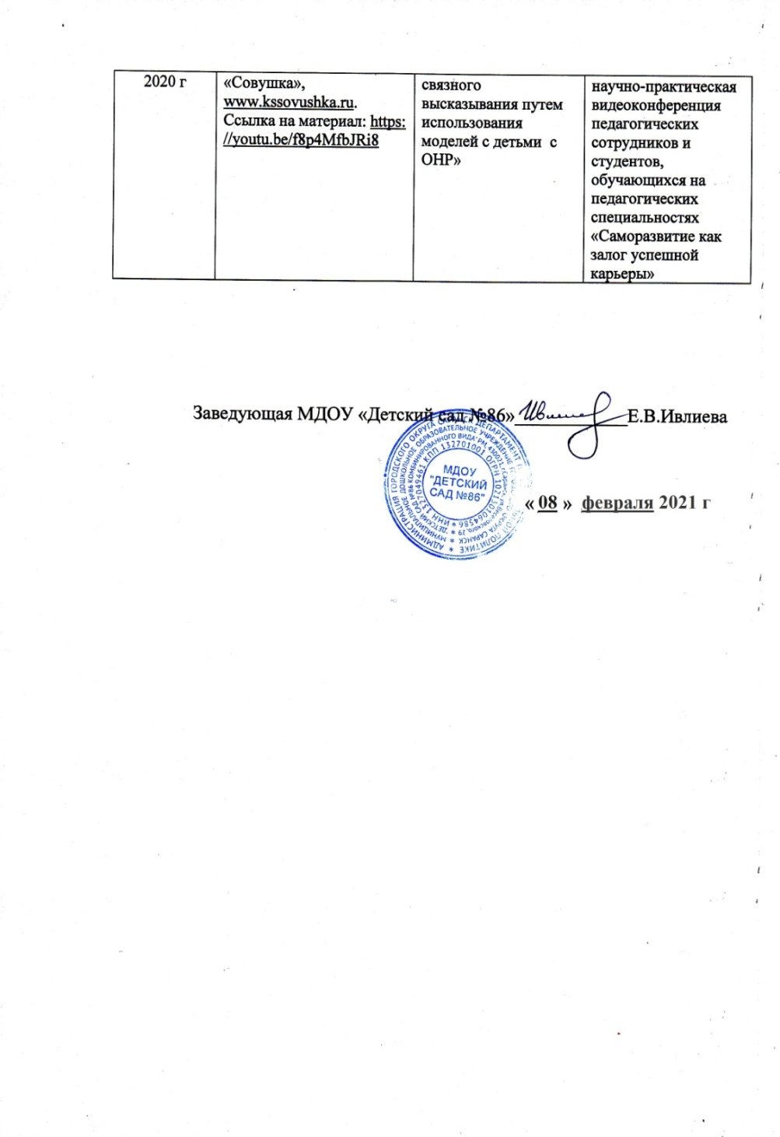

Slide 33
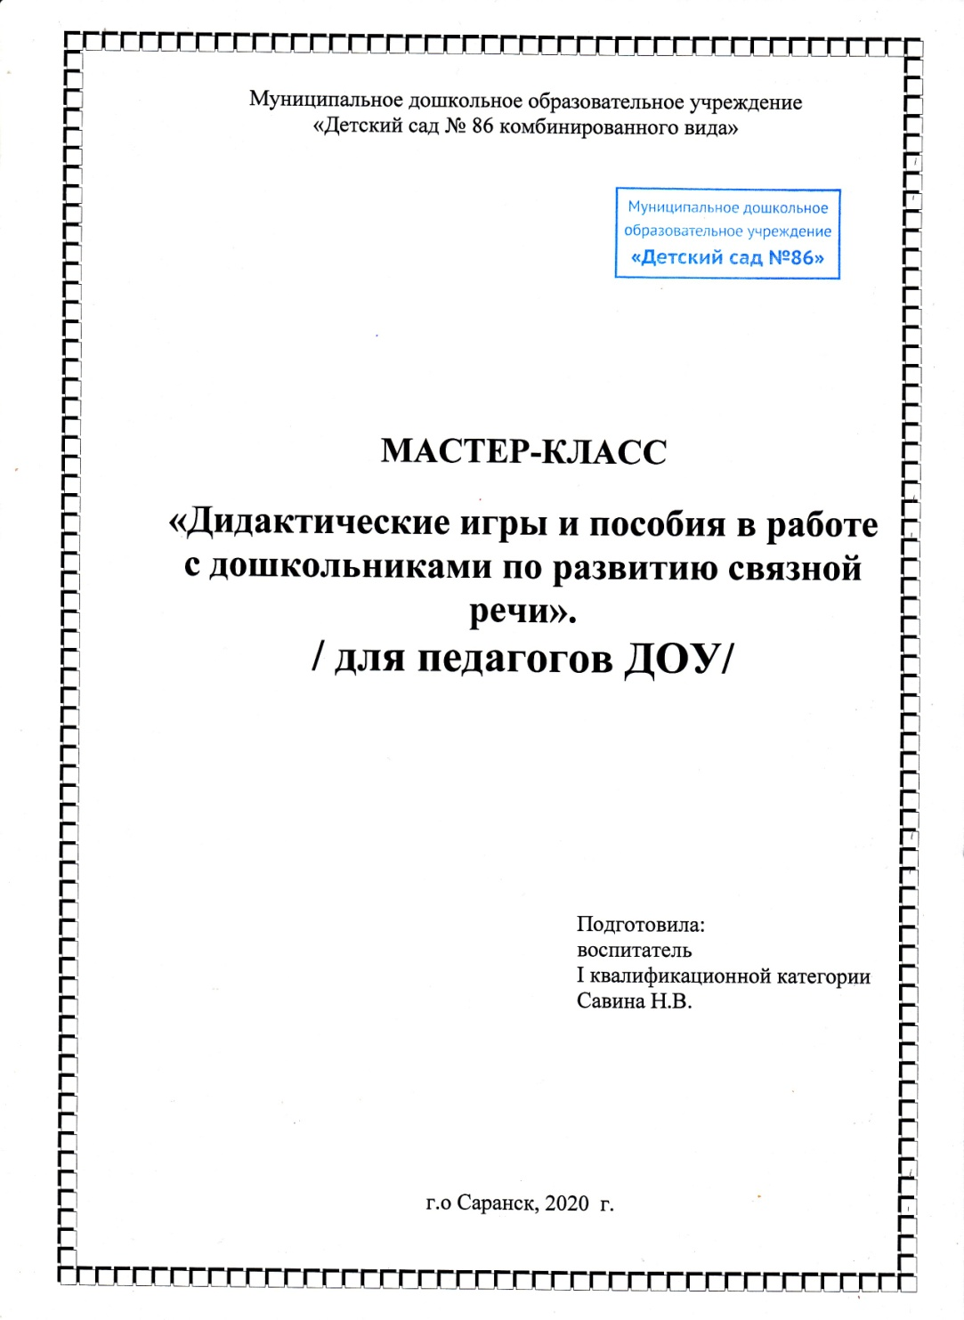
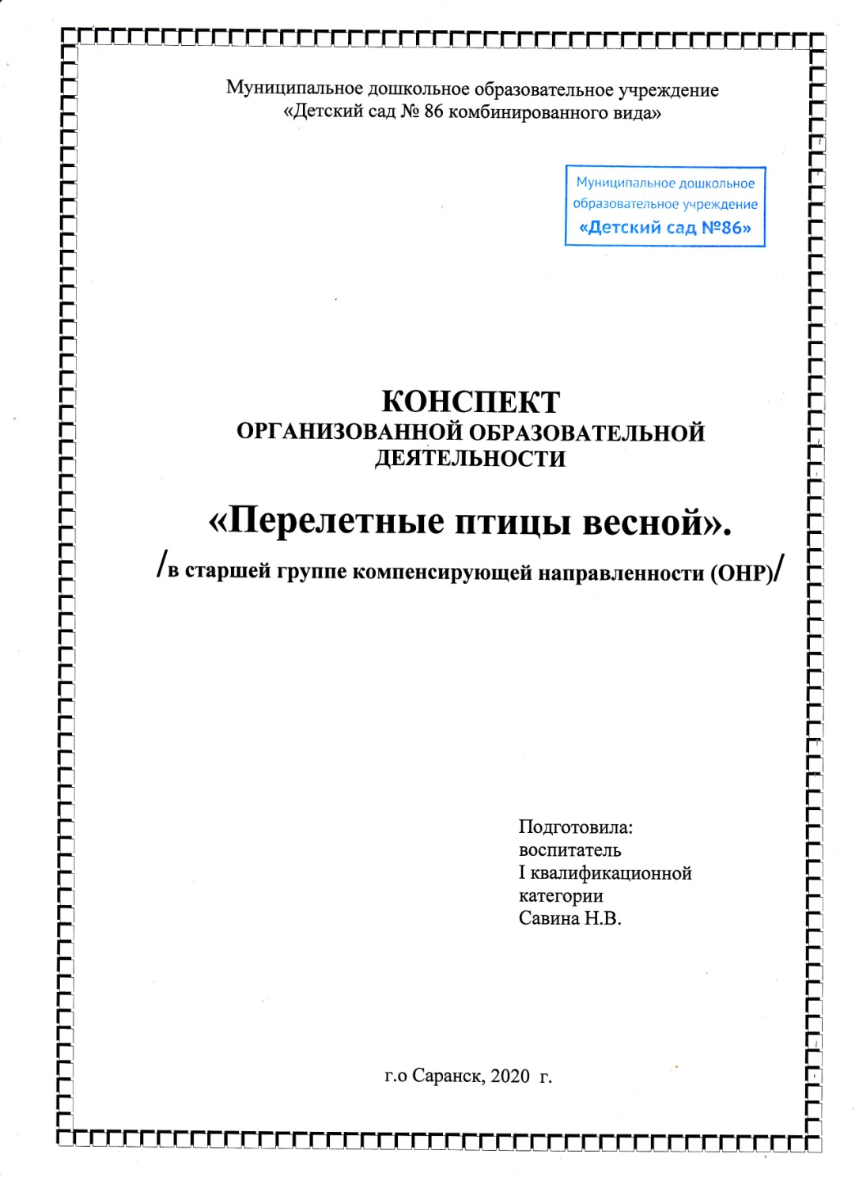

Slide 35
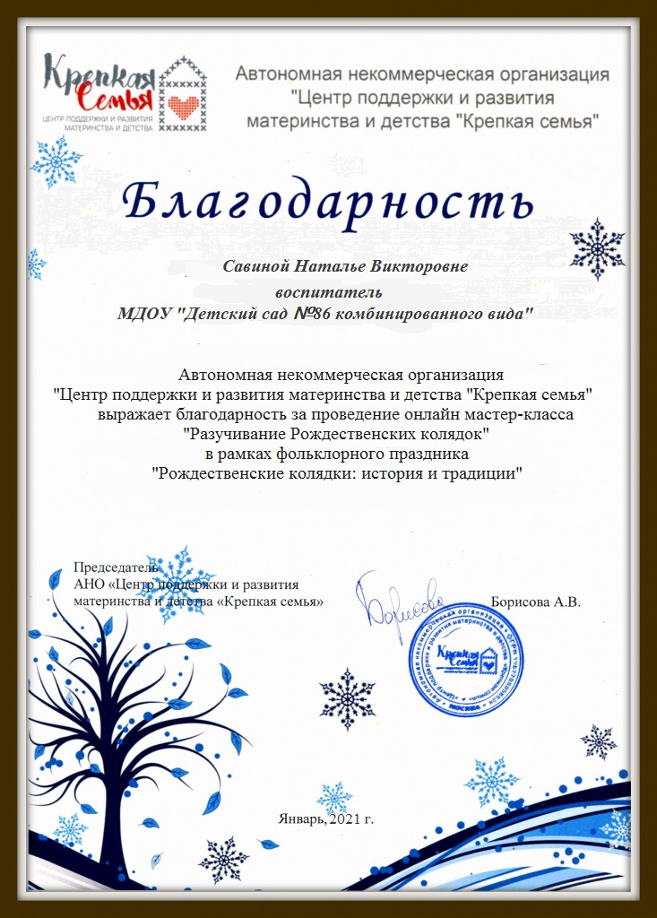

Slide 36
8. Экспертная деятельность

Slide 37
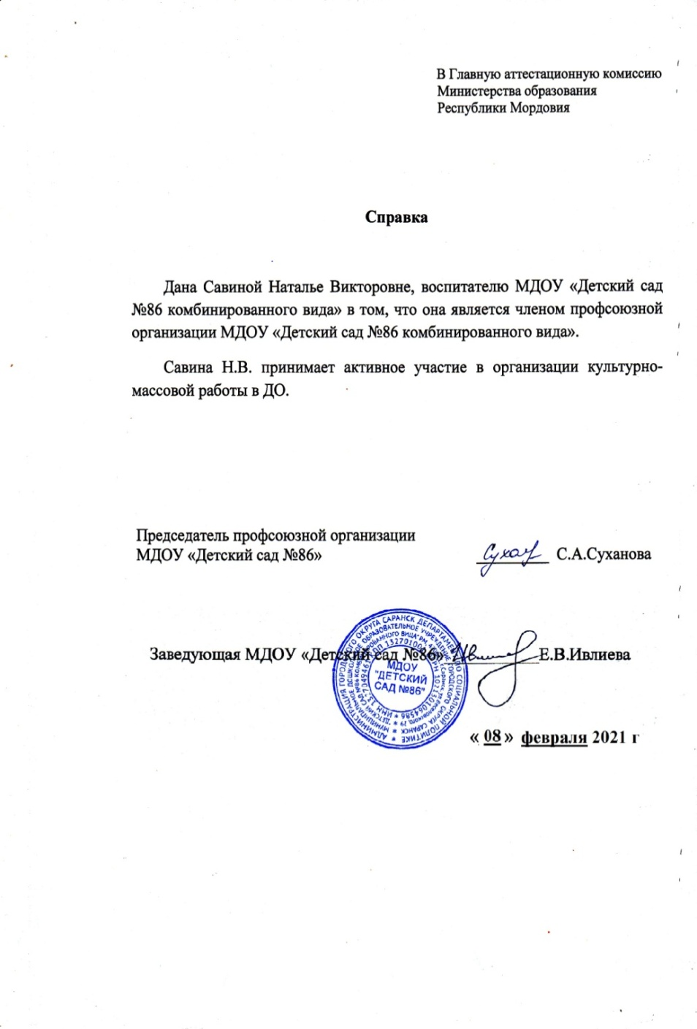
9. Общественно-педагогическая активность педагога: участие в работе педагогических сообществ, комиссиях, в жюри конкурсов

Slide 39
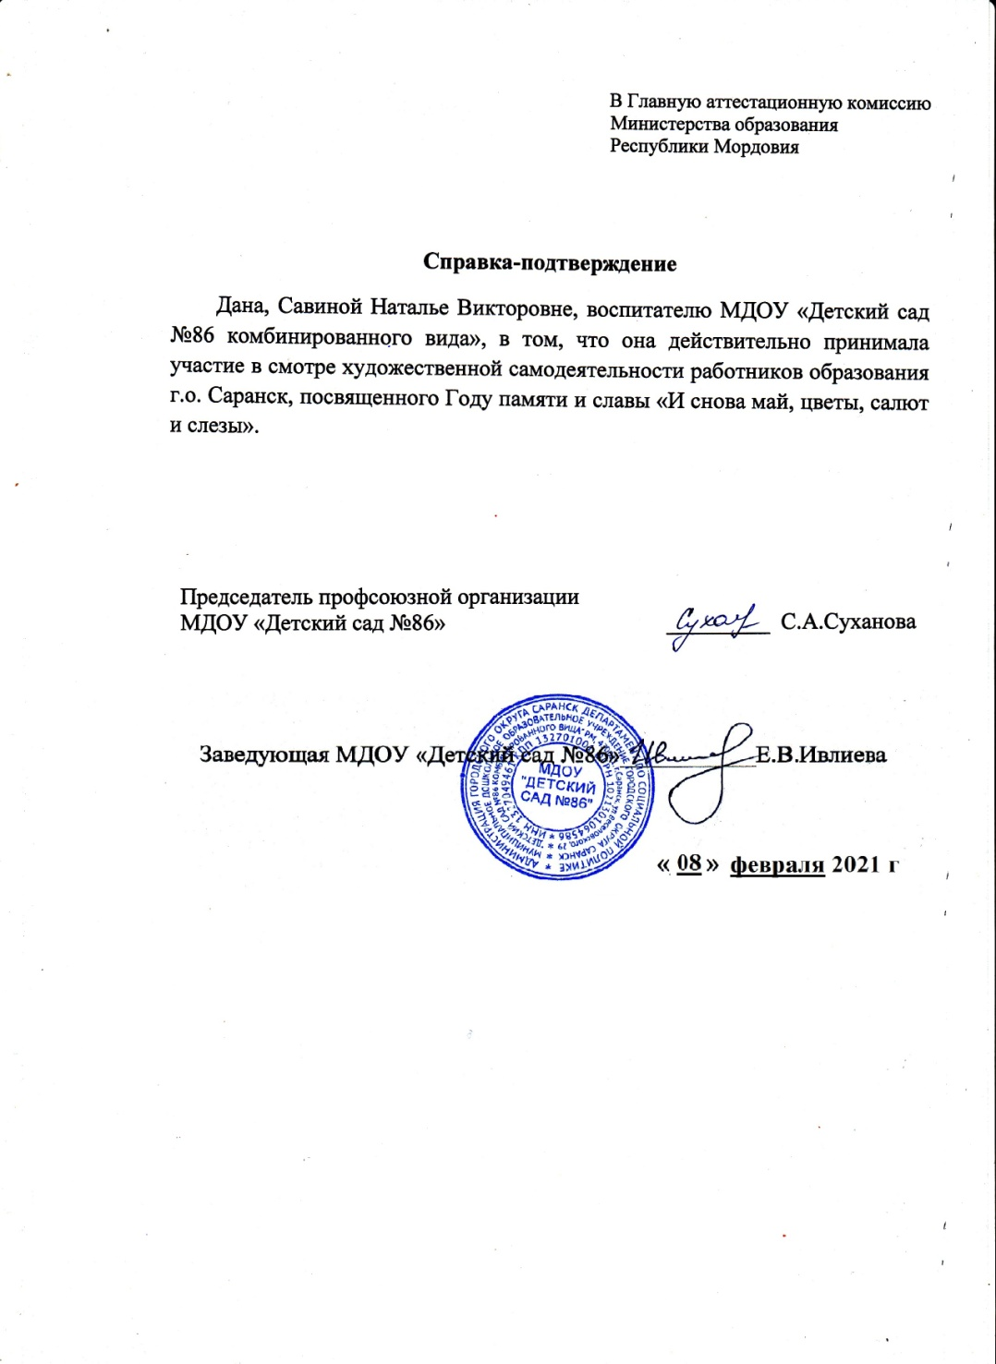

Slide 40
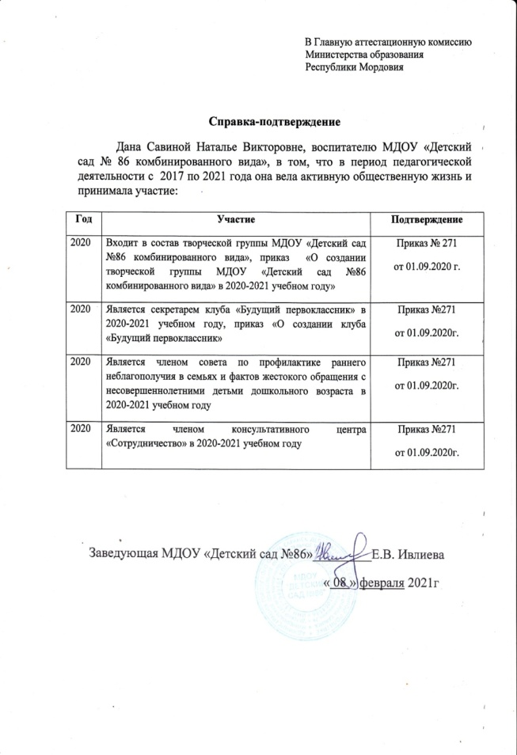
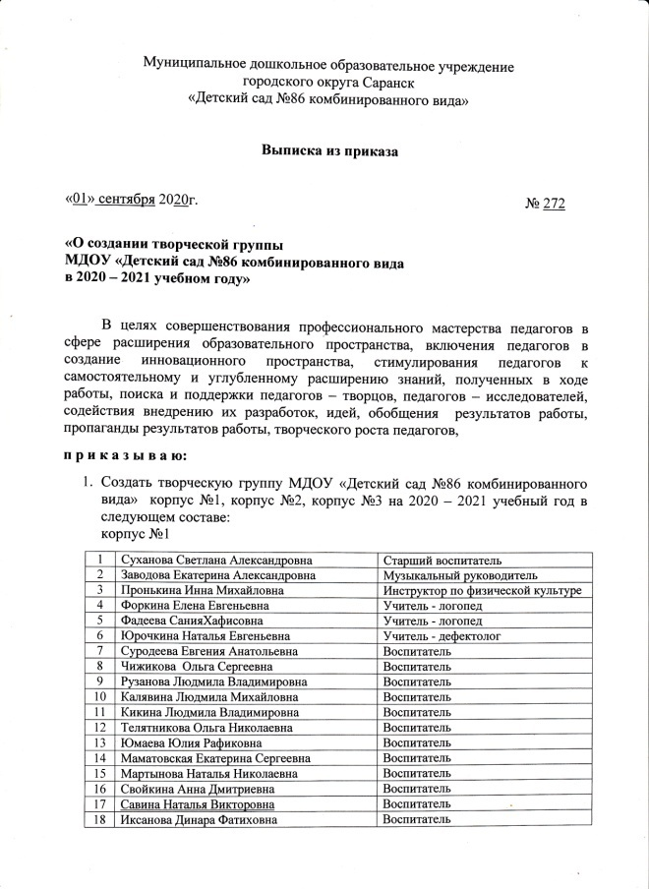

Slide 44
10. Позитивные результаты работы с воспитанниками

Slide 45
11. Качество взаимодействия с родителями:

Slide 48
12. Работа с детьми из социально-неблагополучных семей

Slide 49
13. Участие педагога в профессиональных конкурсах

Slide 53
14. Награды и поощрения педагога в межаттестационный период

